Slide 1

หน่วยการเรียนที่ 1 การทำงานของคอมพิวเตอร์ work with computers
รายวิชาทักษะการใช้คอมพิวเตอร์และเทคโนโลยีสารสนเทศ
สาขาวิชาวิทยาการคอมพิวเตอร์ ภาควิชาคณิตศาสตร์และวิทยาการคอมพิวเตอร์
คณะวิทยาศาสตร์และเทคโนโลยี มหาวิทยาลัยเทคโนโลยีราชมงคลธัญบุรี

Slide 2
วัตถุประสงค์การเรียนรู้
ผู้เรียนสามารถอธิบายความหมายของคอมพิวเตอร์ได้อย่างถูกต้อง
ผู้เรียนสามารถอธิบายประเภทของคอมพิวเตอร์ได้อย่างถูกต้อง
ผู้เรียนสามารถอธิบายองค์ประกอบของระบบคอมพิวเตอร์ได้อย่างถูกต้อง
ผู้เรียนรู้ เข้าใจวิธีการเชื่อมต่ออุปกรณ์คอมพิวเตอร์ได้
ผู้เรียนรู้ เข้าใจ และสามารถนำความรู้ด้านสุขภาวะดิจิทัลไปใช้ได้เหมาะสม
ผู้เรียนประยุกต์ใช้งานระบบปฏิบัติการ Windows 10 พื้นฐานได้อย่างถูกต้อง

Slide 3
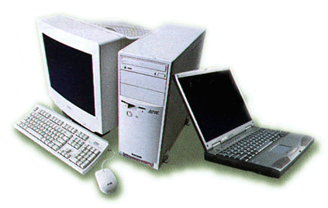
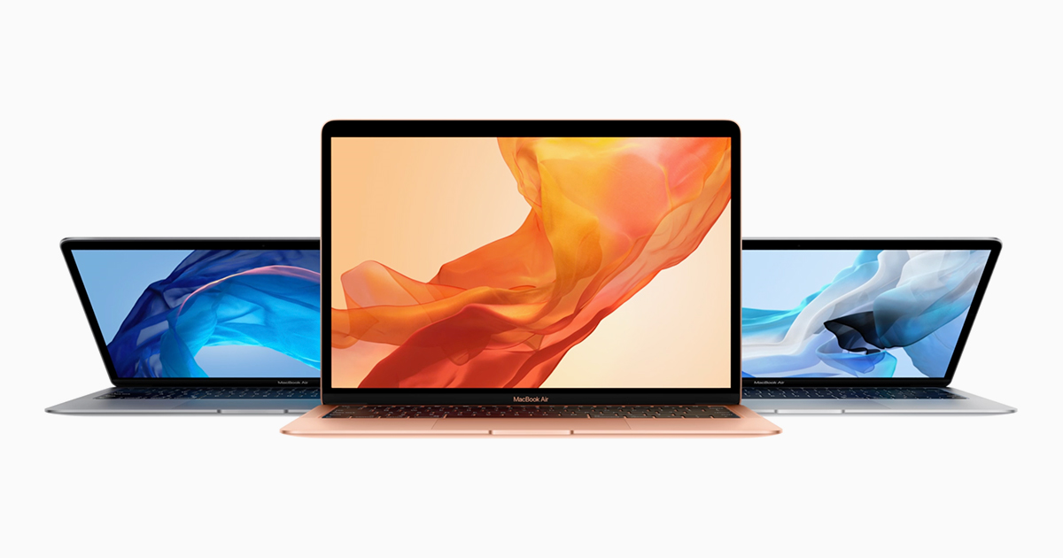
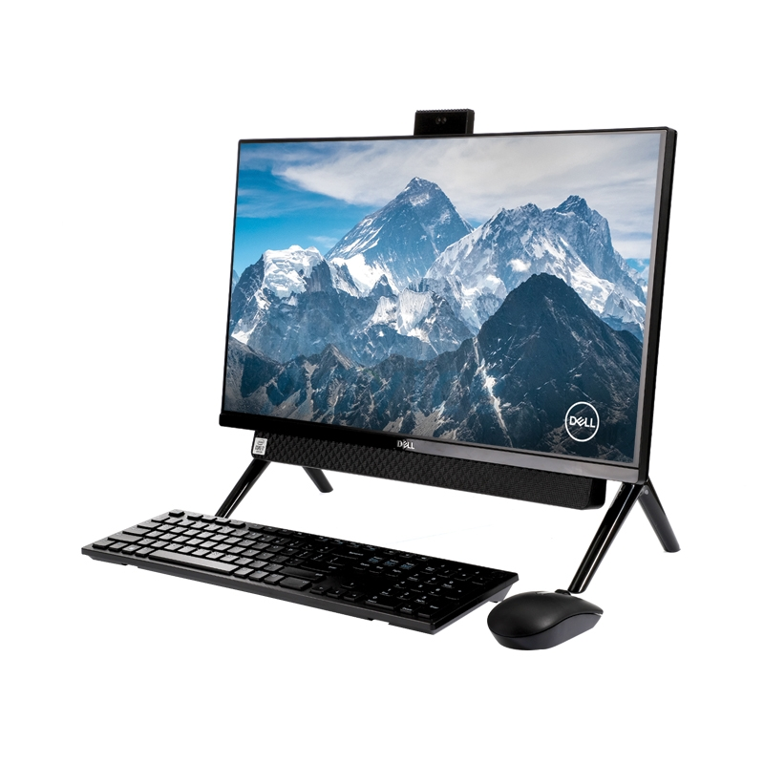
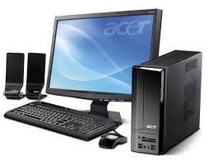
1. ความหมายของคอมพิวเตอร์
คอมพิวเตอร์ หมายถึง เครื่องอิเล็กทรอนิกส์แบบอัตโนมัติ มีหน้าที่เสมือนสมองกลสำหรับแก้ปัญหาต่างๆ ที่ง่ายและซับซ้อน โดยวิธีทางคณิตศาสตร์ (พจนานุกรมฉบับราชบัณฑิตยสถาน พ.ศ.2556)
คอมพิวเตอร์ หมายถึง อุปกรณ์อิเล็กทรอนิกส์ที่มนุษย์พัฒนาขึ้นเพื่อช่วยงานมนุษย์ งานที่มีขั้นตอนซ้ำๆ และมีปริมาณมากๆ หรือมีลักษณะที่ต้องคำนวณสลับซับซ้อนต้องใช้บุคคลจำนวนมากในการทำงานนั้นๆ เมื่อนำคอมพิวเตอร์มาช่วยงานก็สามารถทำสำเร็จได้รวดเร็วขึ้นเกิดผลลัพธ์ที่ถูกต้อง แม่นยำ น่าเชื่อถือ (ตำราคอมพิวเตอร์, 2554:20)

Slide 4
1. ความหมายของคอมพิวเตอร์
คอมพิวเตอร์ หมายถึง อุปกรณ์อิเล็กทรอนิกส์ที่มนุษย์สร้างขึ้น เพื่อช่วยในการทำงานให้รวดเร็วและมีประสิทธิภาพ โดยมนุษย์เป็นผู้เขียนชุดคำสั่ง สั่งให้คอมพิวเตอร์ทำงานตามชุดคำสั่ง เรียกว่า “โปรแกรม” ซึ่งผลลัพธ์จากการทำงานของคอมพิวเตอร์จะถูกต้องหรือไม่ขึ้นอยู่กับโปรแกรมที่สั่งให้คอมพิวเตอร์ทำงาน มนุษย์จะเป็นผู้กำหนดข้อมูล วิธีการ สูตรการคำนวณ เพื่อรวบรวมเขียนโปรแกรมที่สั่งการให้คอมพิวเตอร์ทำงาน แล้วทำการทดสอบการทำงานของโปรแกรมว่าถูกต้องหรือไม่ สามารถนำไปใช้จริงและให้ผลลัพธ์ถูกต้องกับความต้องการหรือไม่ เพราะเครื่องคอมพิวเตอร์จะทำงานตามชุดคำสั่ง หรือโปรแกรมที่กำหนดให้เท่านั้น จะไม่สามารถตัดสินปัญหาต่างๆได้เอง แม้ว่าคอมพิวเตอร์จะทำงานแทนมนุษย์ได้รวดเร็วทันใจ และแม่นยำกว่ามนุษย์ทำเอง แต่ไม่ได้หมายความว่าจะได้ผลลัพธ์ที่ถูกต้องเสมอไป (มะลิวรรณ พลาวุฑฒ์,2558:6)

Slide 5
1. ความหมายของคอมพิวเตอร์
สรุป “คอมพิวเตอร์ หมายถึง อุปกรณ์อิเล็กทรอนิกส์ที่ทำงานภายใต้การควบคุมของชุดคำสั่งทางอิเล็กทรอนิกส์ โดยมนุษย์เป็นผู้เขียนโปรแกรมชุดคำสั่งให้คอมพิวเตอร์ทำงาน มีหน่วยความจำคอมพิวเตอร์สามารถป้อนข้อมูลผ่านอุปกรณ์รับข้อมูลเข้าสู่หน่วยประมวลผลกลาง เพื่อทำการคำนวณผลและแสดงผลลัพธ์ออกทางอุปกรณ์แสดงผลข้อมูลรูปแบบต่าง ๆ ช่วยงานของมนุษย์ งานที่มีขั้นตอนซ้ำ ๆ มีปริมาณมาก ๆ เมื่อนำคอมพิวเตอร์มาช่วยงานสามารถทำสำเร็จรวดเร็ว เกิดผลลัพธ์ที่ถูกต้อง แม่นยำ น่าเชื่อถือ คอมพิวเตอร์จะทำงานแทนมนุษย์ได้รวดเร็วทันใจ”

Slide 6

1. ความหมายของคอมพิวเตอร์
ลักษณะเด่นของคอมพิวเตอร์
ความเป็นอัตโนมัติ (Self Acting)
ความเร็ว (Speed)
ความถูกต้องแม่นยำ (Accuract)
ความเชื่อถือได้ (Reliability)
การจัดเก็บข้อมูล (Strorage Capability)
ทำงานซ้ำๆ ได้ (Repeatability)
การติดต่อสื่อสาร (Communication)

Slide 7
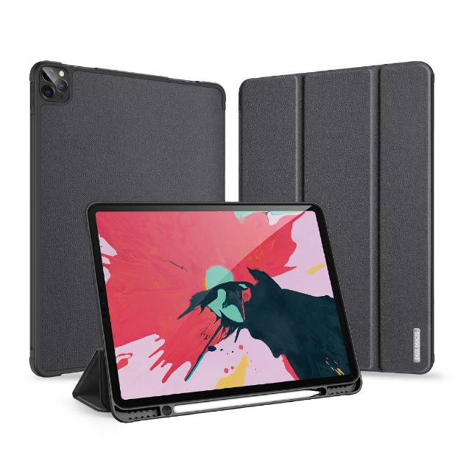
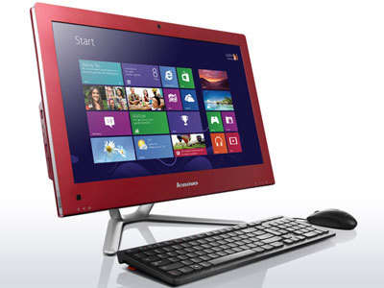
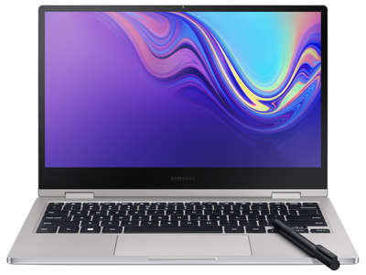
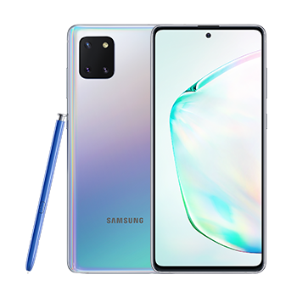
2.ประเภทของคอมพิวเตอร์
คอมพิวเตอร์มีลักษณะ ขนาด และราคาที่แตกต่างกันไปตามลักษณะงานที่ใช้ หากงานประมวลผลนั้นไม่ได้ซับซ้อนหรือเป็นงานเฉพาะทางมากนัก เราอาจซื้อเครื่องคอมพิวเตอร์ที่มีราคาไม่แพงมากนักมาใช้งาน ต่างบางหน่วยงานที่ต้องการความรวดเร็ว หรือให้บริการในวงกว้าง จำเป็นต้องใช้เครื่องขนาดใหญ่ที่มีราคาสูงเพื่อให้เหมาะสมกับลักษณะงาน โดยทั่วไปสามารถแบ่งได้ตามสมรรถนะในการทำงานได้ดังนี้

Slide 8
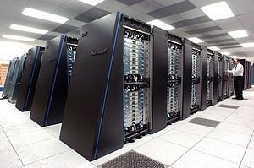
2.ประเภทของคอมพิวเตอร์
เมนเฟรมคอมพิวเตอร์
เป็นคอมพิวเตอร์สมรรถนะสูงสำหรับการประมวลผลข้อมูลปริมาณมากพร้อมๆ กัน มักใช้องค์กรขนาดใหญ่ เช่น ธุรกิจการเงินและธนาคาร บริษัทที่มีสาขาอยู่ในต่างประเทศ ธุรกิจการบิน เป็นต้น
ปัจจุบันมีบางส่วนเริมถูกทดแทนด้วยระบบเซิร์ฟเวอร์จำนวนมาก หรือ Server Farm และมีการประมวลผลแบบกลุ่มที่เรียกว่า “Cloud Computing”ซึ่งจะใช้เครื่องขนาดเล็กกว่าแต่มีจำนวนมาก รองรับการทำงานของผู้ใช้จำนวนมากพร้อมๆ กันได้เช่นเดียวกัน
เมนเฟรมคอมพิวเตอร์
[ที่มา: https://giftgor99.wordpress.com]

Slide 9
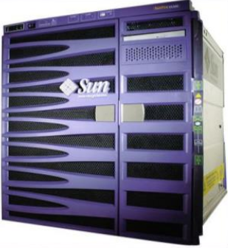
2.ประเภทของคอมพิวเตอร์
มินิคอมพิวเตอร์
เป็นคอมพิวเตอร์ขนาดกลางที่มีสมรรถนะรองลงมาจากเครื่องเมนเฟรม ส่วนใหญ่นำไปใช้กับบริษัทหรือหน่วยงานขนาดกลางสำหรับให้บริการแก่เครื่องลูกข่าย (Client) ในองค์กรพร้อมกันหลายๆ เครื่อง เช่น การให้บริการแฟ้มข้อมูล (File Server) เพื่อใช้ทำงานร่วมกันในองค์กร
มินิคอมพิวเตอร์ในปัจจุบันจำแนกได้ไม่ชัดเจน เพราะมีตั้งแต่รุ่นใหญ่ที่มีความเร็วเทียบเท่าเครื่องเมนเฟรม ซึ่งสามารถทำงานให้องค์กรขนาดใหญ่ได้ ลงมาจนถึงเครื่องไฟล์เซิร์ฟเวอร์ขนาดเล็กที่มีความเร็วสูงกว่าเครื่อง PC ไม่มากนัก
มินิคอมพิวเตอร์
[ที่มา: https://giftgor99.wordpress.com]

Slide 10
2.ประเภทของคอมพิวเตอร์
ไมโครคอมพิวเตอร์
เป็นคอมพิวเตอร์ขนาดเล็ก สามารถเคลื่อนย้ายได้สะดวกเหมาะสำหรับผู้ใช้คนเดียว (Stand-alone) หรือเชื่อมต่อกับระบบเครือข่ายอื่นๆ ได้ หรือเรียกอีกอย่างว่า “คอมพิวเตอร์ส่วนบุคคล หรือ Personal Computer: PC”
ปัจจุบันแบ่งเป็น 2 กลุ่ม คือ
เครื่องเดรสท็อป (Desktop) เป็นคอมพิวเตอร์ขนาดตั้งโต๊ะที่ใช้ในงานสำนักงานหรือตามบ้านทั่วไป นิยมใช้สำหรับประมวลผล เช่น พิมพ์รายงาน ดูหนัง ฟังเพลง ท่องอินเทอร์เน็ต หรือ เล่นเกมส์ เป็นต้น
เครื่องโน้ตบุ้ค (Notebook) เป็นคอมพิวเตอร์ที่มีขนาดเล็ก น้ำหนักเบา พกพาสะดวก จอขนาดเล็ก ความเร็วและความจุข้อมูลขยายได้น้อยกว่าเครื่องเดสท็อป แต่ปัจจุบันเป็นที่นิยมมากขึ้น เนื่องจากเทคโนโลยีใหม่ๆ เช่น CPU และกราฟิกการ์ดที่ประหยัดไฟ ฮาร์ดดิสก์ที่มีความเร็วสูงแบบเฟลซ (SSD) ทำให้ความสามารถใกล้เคียงเครื่อง PC
ไมโครคอมพิวเตอร์
[ที่มา: https://giftgor99.wordpress.com]

Slide 11
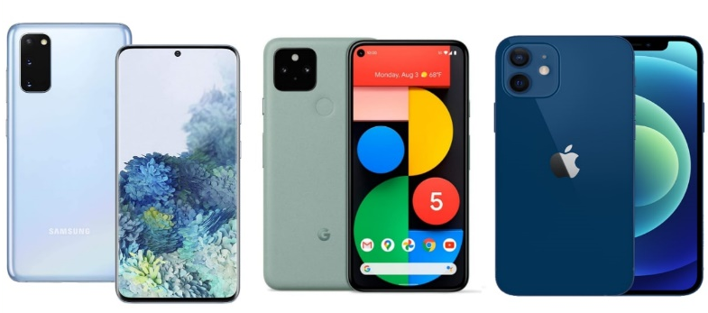
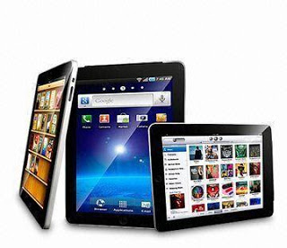
2.ประเภทของคอมพิวเตอร์
สมาร์โฟน (Smartphone) และแท็บเล็ต (Tablet)
เป็นคอมพิวเตอร์ขนาดเล็กกว่าไมโครคอมพิวเตอร์ออกแบบสำหรับการพกพาส่วนตัว มีความสามารถในการต่ออินเทอร์เน็ตด้วยระบบโทรศัพท์มือถือ (เช่นมีช่องสำหรับใส้ซิมการ์ด) หรือ Wi-Fi
หรืออาจเรียกว่า “Mobile-Internet Device: MID”
คอมพิวเตอร์แบบนี้มักจะทำมาในรูปแบบของสมาร์โฟนหรือแท็บเล็ต ส่วนมากจะสามารถใช้เป็นโทรศัพท์ กล้องถ่ายรูป/ถ่ายวีดีโอ เครื่องบันทึกเสียง และเล่นเพลงดิจิทัลได้ด้วย ไม่มีแป้นคีย์บอร์ดของตัวเองแต่ใช้วิธีพิมพ์ด้วยคีย์บอร์ดบนหน้าจอ หรือต่อคีย์บอร์ดเป็นอุปกรณ์เสริมได้ ซอต์แวร์ควบคุมหรือระบบปฏิบัติการที่นิยมใช้ คือ แอนดรอยด์ ของกูเกิล และ iOS ของแอปเปิ้ล (Apple)
สมาร์โฟนและแท็บเล็ต
[ที่มา: http://topmobileinternetdevicesmfr.blogspot.com/]

Slide 12
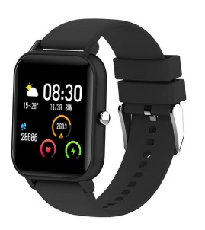
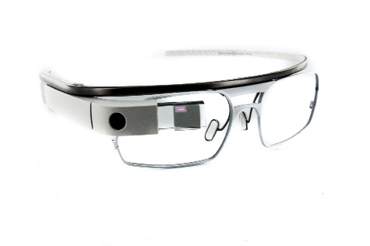
2.ประเภทของคอมพิวเตอร์
คอมพิวเตอร์สวมใส่ได้ (Wearable Computer)
เป็นคอมพิวเตอร์ขนาดเล็กมักใช้สำหรับสวมใส่เป็นอุปกรณ์ติดตัว เช่น นาฬิกา (Smart watch) หรือสายรัดข้อมือ/กำไลดิจิทัลแบบต่างๆ ที่ใช้วัดสัญญาณชีพ (Vital Sign) เช่น ความดันโลหิต อัตราการเต้นของหัวใจ การเคลื่อนไหว ฯลฯ บางแบบป็นแว่นตา (เช่น Google Glass) ที่สามารถแสดงผลข้อมูลซ้อนทับขึ้นมาบนกระจกของแว่นตา หรือ บางแบบก็ฝังอยู่ในเสื้อผ้าเครื่องแต่งกาย หรือ บางแบบสามารถทำงานได้อิสระ เช่น สามารถเชื่อมต่ออินเทอร์เน็ตได้เอง บางแบบก็ต้องทำงานโดยมีการรับส่งข้อมูลกับ Cloud ผ่านคอมพิวเตอร์ หรือ สมาร์โฟนที่เป็น MID อีกทีหนึ่ง
นาฬิกาอัจฉริยะ (Smart Watch)
[ที่มา: https://www.mercular.com/fobase-buddy-smart-watch/]
แว่นตาอัจฉริยะ (Google Glass)
[ที่มา: https://www.macthai.com/]

Slide 13
2.ประเภทของคอมพิวเตอร์
คอมพิวเตอร์ฝังตัว (Embeded Computer)
เป็นคอมพิวเตอร์ที่มีขนาดเล็กจนสามารถฝังตัวในอุปกรณ์ต่างๆ ได้ หรือ อีกชื่อคือ ไมโครคอนโทรลเลอร์ (microcontroller) มักใช้ในการตรวจวัด แสดงผล รับคำสั่ง และควบคุมต่างๆ เช่น
กล่องคอมพิวเตอร์ที่ใช้ควบคุมการทำงานของรถยนต์และเครื่องยนต์ โดยมากมักเชื่อมต่อกับสมาร์ทโฟนผ่านมาตรฐาน เช่น Andriod Auto (google) หรือ Carplay (Apple) เป็นต้น
ระบบที่ใช้ควบคุมการทำงานของเครื่องจักรต่างๆ เช่น PLC (Programable Logic Controller) หรือ Microcontroller ต่างๆ ที่ใช้ในภาคของการเกษตร อุตสาหกรรม หรือ งานอื่นๆ
คอมพิวเตอร์ที่ควบคุมการบินของโดรน (drone)
คอมพิวเตอร์ในเครื่องใช้ไฟฟ้าประจำบ้าน เช่น ตู้เย็น เครือ่องซักผ้า เครื่องปรับอากาศ สมาร์ททีวี และอื่นๆ จะกลายเป็นระบบ Smart Home
ลำโพงที่ต่ออินเทอร์เน็ตสำหรับรับคำสั่งด้วยเสียง เพื่อควบคุมระบบต่างๆในบ้าน เปิดปิดสมิทช์ไฟแสงสว่างหรืออุปกรณ์อื่นๆ หรือใช้งานอินเทอร์เน็ต เช่น สั่งของผ่านระบบ e-Commerce (เช่น Amazon, Alexa, Google Home, Apple Homepod) บางแบบอาจมีจอภาพขนาดเล็กในตัวเพิ่มเติม

Slide 14
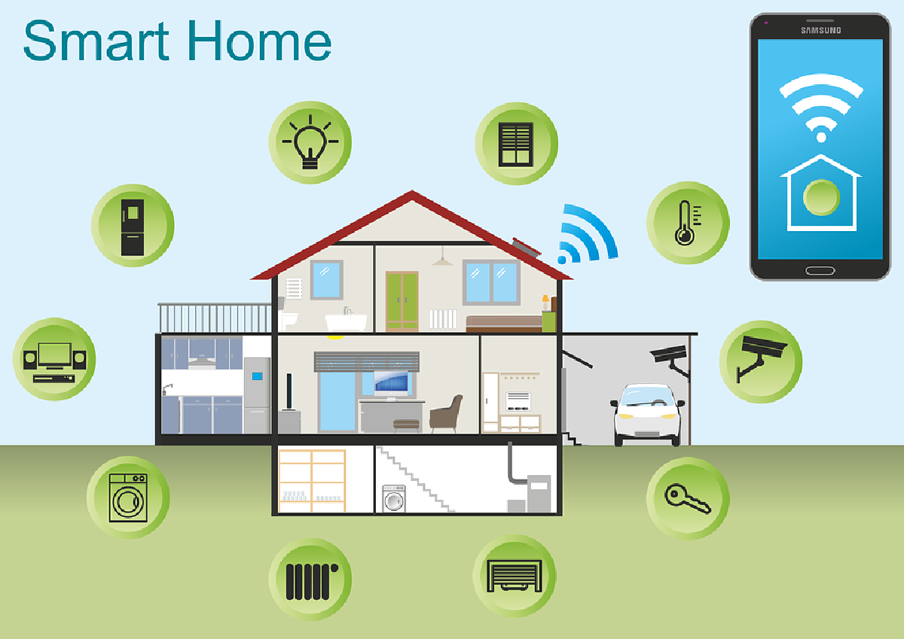
2.ประเภทของคอมพิวเตอร์
คอมพิวเตอร์ฝังตัว (Embeded Computer)

Slide 15
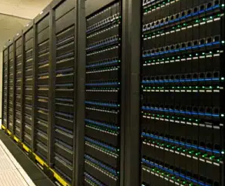
2.ประเภทของคอมพิวเตอร์
ซุปเปอร์คอมพิวเตอร์
เป็นคอมพิวเตอร์ที่มีความเร็วมาก และมีประสิทธิภาพสูงสุดเมื่อเปรียบเทียบกับคอมพิวเตอร์ชนิดอื่น ๆ เครื่องซูเปอร์คอมพิวเตอร์มีราคาแพงมาก มีขนาดใหญ่ สามารถคำนวณทางคณิตศาสตร์ได้หลายแสนล้านครั้งต่อวินาที และได้รับการออกแบบ เพื่อให้ใช้แก้ปัญหาขนาดใหญ่มากทางวิทยาศาสตร์และทางวิศวกรรมศาสตร์ได้อย่างรวดเร็ว เช่น การพยากรณ์อากาศล่วงหน้าเป็นเวลาหลายวัน การศึกษาผลกระทบของมลพิษกับสภาวะแวดล้อมซึ่งหากใช้คอมพิวเตอร์ชนิดอื่นๆ แก้ไขปัญหาประเภทนี้ อาจจะต้องใช้เวลาในการคำนวณหลายปีกว่าจะเสร็จสิ้น ในขณะที่ซูเปอร์คอมพิวเตอร์สามารถแก้ไขปัญหาได้ภายในเวลาไม่กี่ชั่วโมงเท่านั้น เนื่องจากการแก้ปัญหาใหญ่ ๆ จะต้องใช้หน่วยความจำสูง
ซุปเปอร์คอมพิวเตอร์
[ที่มา: https://giftgor99.wordpress.com]
ความเร็วของซูเปอร์คอมพิวเตอร์ สามารถคำนวณเลขทศนิยมแบบ Floating Point ได้กี่ครั้งใน 1 วินาที หรือ เรียกว่า “FLOPS” ย่อมาจาก Floating Point Operation Per Second โดยเครื่องที่เร็วที่สุดในปัจจุบันมีความเร้วในระดับ TeraFLOPS (ล้านล้าน FLOPS) หรือ PentaFLOPS (พันล้านล้าน FLOPS) ซึ่งประเทศที่เป็นผู้นำด้านนี้ ได้แก่ สหรัฐอเมริกา จีน ญี่ปุ่น และสหภาพยุโรป

Slide 16
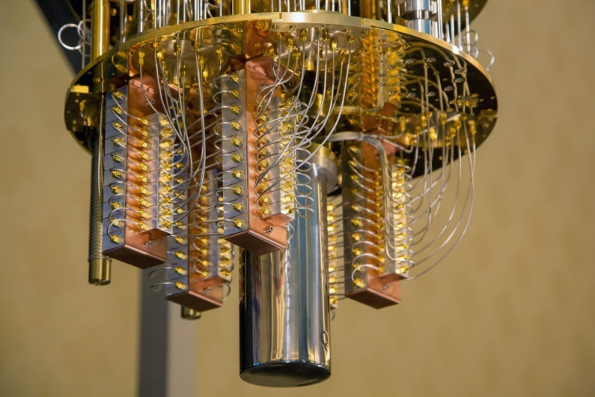
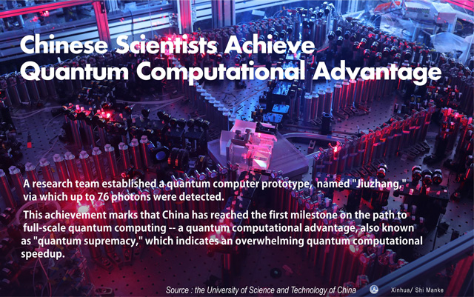
2.ประเภทของคอมพิวเตอร์
ควอนตัมคอมพิวเตอร์ (Quantum Computer)
ระบบคอมพิวเตอร์ที่ทำงานด้วยศาสตร์ที่เกี่ยวข้องกับทฤษฎีควอนตัมฟิสิกส์ ต่างจากของคอมพิวเตอร์ธรรมดาซึ่งทำงานบนระบบเลขฐานสอง (Binary Digits หรือ Bits) โดยควอนตัมคอมพิวเตอร์นั้นจะใช้ Qubit (Quantum Bit) ซึ่งสามารถมีข้อมูลได้หลายสถานะในตำแหน่งเดียว ในขณะที่ Bits ธรรมดาเป็นได้เพียงแค่ 0 หรือ 1 เท่านั้น
แม้ว่าควอนตัมคอมพิวเตอร์จะสามารถประมวลผลได้เร็วกว่าคอมพิวเตอร์ทั่วไป แต่ในปัจจุบันก็ยังถูกใช้อยู่เพียงแค่ในวงการวิจัยทางวิทยาศาสตร์ เนื่องจากยังมีความสามารถอีกหลายด้านที่ยังไม่ถูกค้นพบ รวมถึงต้องใช้ข้อมูลปริมาณมหาศาลเพื่อให้ควอนตัมคอมพิวเตอร์แสดงประสิทธิภาพได้อย่างเต็มที่
จีนเปิดตัวควอนตัม คอมพิวเตอร์แสง ประมวลผล 2,500 ล้านปี เหลือไม่กี่นาที
ควอนตัมคอมพิวเตอร์
ระบบการประมวลแบบควอนตัมของจิ่วจางสามารถทำการสุ่มตัวอย่างแบบจีบีเอสขนานใหญ่ด้วยความเร็วกว่าซูเปอร์คอมพิวเตอร์ที่เร็วที่สุดในโลก ณ ปัจจุบันถึง 100 ล้านล้านเท่า ทั้งยังสามารถประมวลผลเร็วกว่าคอมพิวเตอร์ควอนตัมขนาด 53 คิวบิตที่พัฒนาโดยกูเกิล (Google) ถึง 1 หมื่นล้านเท่า (หรือเทียบได้ว่า จิ่วจางสามารถประมวลผลข้อมูลที่ซูเปอร์คอมพิวเตอร์ปัจจุบันต้องใช้เวลา 2,500 ล้านปี เหลือไม่กี่นาที ขณะที่คอมพิวเตอร์ควอนตัมของกูเกิล ประมวลผลข้อมูลที่ต้องใช้เวลา 10,000 ปี ได้ในเวลา 3 วัน)
[ที่มา: https://s.aolcdn.com/hss/storage/midas/
9ae43aa437c0e38435934ef532bf4dc5/206011415/quantumfull.jpg]

Slide 17
3.องค์ประกอบของระบบคอมพิวเตอร์
ระบบคอมพิวเตอร์ประกอบด้วยองค์ประกอบสำคัญ 5 ส่วนด้วยกัน ได้แก่
ฮาร์ดแวร์ (Hardware)
ซอฟต์แวร์ (Sofeware)
บุคลากร (Peopleware)
ข้อมูลและสารสนเทศ (Data/Information)
และกระบวนการทำงาน (Procedure)

Slide 18
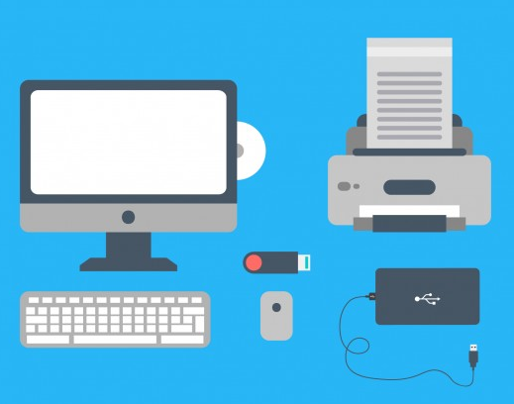
3.องค์ประกอบของระบบคอมพิวเตอร์
ฮาร์ดแวร์ (Hardware)
คือ อุปกรณ์ต่างๆ ที่เกี่ยวข้องกับการใช้งานร่วมกับคอมพิวเตอร์ ซึ่งเป็นสิ่งที่เราสามารถมองเห็นและสัมผัสได้ โดยทั้งแบบที่ ติดตั้งอยู่ภายในและภายนอกตัวเครื่อง บางครั้งเรียกว่า “Device”
ฮาร์ดแวร์ แบ่งเป็น 4 ส่วน ได้แก่
อุปกรณ์นำข้อมูลเข้า (Input Device)
อุปกรณ์ประมวลผล (Process Device)
อุปกรณ์จัดเก็บข้อมูล (Storage Device)
อุปกรณ์แสดงผลข้อมูล (Output Device)

Slide 19
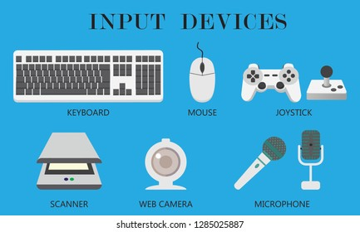
3.องค์ประกอบของระบบคอมพิวเตอร์
ฮาร์ดแวร์ (Hardware): อุปกรณ์นำข้อมูลเข้า (Input Device)
เป็นอุปกรณ์ที่คอยตอบสนองการสั่งงานจากผู้ใช้ โดยจะรับข้อมูลหรือชุดคำสั่งเข้าไปในเครื่อง เพื่อให้คอมพิวเตอร์นำไปประมวลผลต่อไปได้ ซึ่งอาจเป็นตัวเลข ตัวอักษร ภาพกราฟิก เสียง หรือ วีดีโอ เป็นต้น ดังนี้

Slide 20
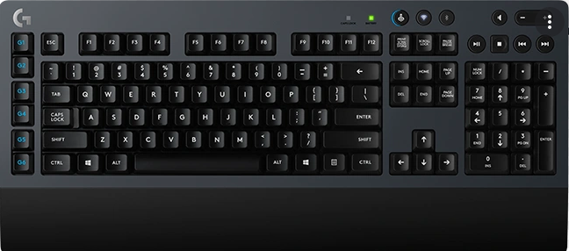
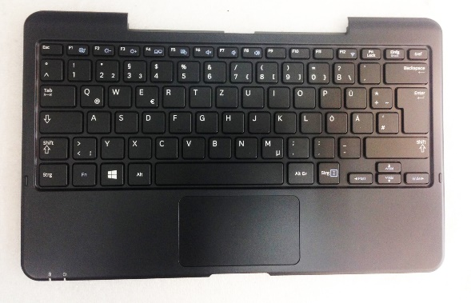
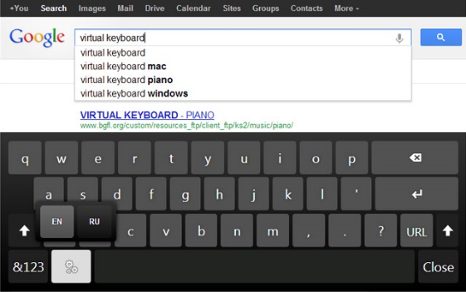
3.องค์ประกอบของระบบคอมพิวเตอร์
ฮาร์ดแวร์ (Hardware): อุปกรณ์นำข้อมูลเข้า (Input Device)
ประเภทคีย์บอร์ด (Keyboard)
เป็นอุปกรณ์พื้นฐานที่จำเป็นสำหรับใช้การป้อนข้อมุลตัวอักษร ตัวอักขระ ตัวเลข หรือชุดคำสั่งต่างๆ ลงในคอมพิวเตอร์ โดยข้อมูลทั้งหมดที่ป้อนเข้ามาจะถูกแปลงให้เป็นรหัสคอมพิวเตอร์ เพื่อนำไปประมวลผลต่อไป คีย์บอร์ดที่ใช้งานในปัจจุบันมีหลายรูปแบบ เช่น คีย์บอร์ดมาตรฐานบนเครื่องพีซีแบบเดรสท็อป คีย์บอร์ดขนาดเล็กที่ใช้ในเครื่องโน้ตบุคทั่วไป หรือ คีย์บอร์เสมือน (Virtual หรือ On-Screen keyboard) ในแท็บเล็ต หรือ สมาร์ทโฟน
คีย์บอร์ดบนพีซี
คีย์บอร์ดบนโน้ตบุค
คีย์บอร์ดเสมือน

Slide 21
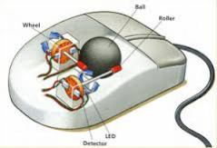
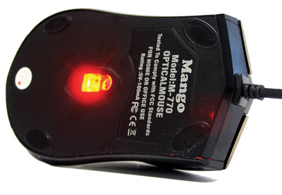
3.องค์ประกอบของระบบคอมพิวเตอร์
ฮาร์ดแวร์ (Hardware): อุปกรณ์นำข้อมูลเข้า (Input Device)
ประเภทชี้ตำแหน่งและควบคุมทิศทาง (Pointing and Control Device)
(1) เมาส์ (Mouse) เป็นอุปกรณ์ที่ใช้สำหรับชี้ตำแหน่งการทำงาน รวมถึงสั่งการให้คอมพิวเตอร์ทำงานบางคำสั่งที่มีการโต้ตอบกันระหว่างผู้ใช้กับคอมพิวเตอร์ โดยใช้มือเป็นตัวบังคับทิศทางและใช้นิ้วสำหรับการคลิกเลือกคำสั่งงาน เมาส์แบ่งเป็น 2 กลุ่ม ได้แก่
เมาส์ทั่วไป (Mechanical Mouse)
ออกแบบโดยใช้ลูกบอลเป็นตัวจับทิศทางที่เมาส์เลื่อนไป ลูกบอลของเมาส์มีลํกษณะเป็นลูกกลมๆ ทำจากยางกลิ้งอยู่ข้างล่าง ซึ่งจะลากผ่านแผ่นรองเมาส์ (Mouse Pad) และกลไกภายในจะจับได้ว่ามีการเลื่อนไปในทิศทางใด ส่วนด้านบนมีปุ่มกดให้คลิกทางซ้ายและขวา มีปุ่มล้อที่หมุนเลื่อนขึ้น-ลง และกดได้ เพื่อควบคุมการทำงานขึ้นลงของสโครลบาร์ในหน้าต่างของโปรแกรมบางประเภท
เมาส์ทั่วไป (Mechanical Mouse)
ออกแบบโดยใช้ลูกบอลเป็นตัวจับทิศทางที่เมาส์เลื่อนไป ลูกบอลของเมาส์มีลํกษณะเป็นลูกกลมๆ ทำจากยางกลิ้งอยู่ข้างล่าง ซึ่งจะลากผ่านแผ่นรองเมาส์ (Mouse Pad) และกลไกภายในจะจับได้ว่ามีการเลื่อนไปในทิศทางใด ส่วนด้านบนมีปุ่มกดให้คลิกทางซ้ายและขวา มีปุ่มล้อที่หมุนเลื่อนขึ้น-ลง และกดได้ เพื่อควบคุมการทำงานขึ้นลงของสโครลบาร์ในหน้าต่างของโปรแกรมบางประเภท
เมาส์แบบแสดงหรือออปตคอลเมาส์ (Optical Mouse)
การใช้เมาส์แบบทั่วไปที่ใช้ลูกบอลมีข้อเสีย คือ เมื่อใช้ไปนานๆ ลูกบาอลจะกลิ้งผ่านและเก็บเอาฝุ่นละอองเข้าไป ส่งผลให้กลไกภายในทำงานผิดเพี้ยน จึงต้องสร้างออกติคอลเมาส์ขึ้นมาเพื่อแก้ปัญหาดังกล่าว โดยทำงานได้ไม่ต้องใช้ล้อหมุนแต่ใช้แสงสว่างไปกระทบพื้นผลิวด้านล่าง วงจรภายในจะวิเคราะห์แสงสะท้อนที่เปลี่ยนไปเมือ่เลื่อนเมาส์ จากนั้นแปลงเป็นทิศทางเพื่อชี้ตำแหน่ง

Slide 22
3.องค์ประกอบของระบบคอมพิวเตอร์
ฮาร์ดแวร์ (Hardware): อุปกรณ์นำข้อมูลเข้า (Input Device)
การคลิกครั้งเดียว (Single clicking)
เป็นการใช้งานที่ง่ายที่สุด โดยหมายรวมทั้งการกดปุ่มบนเมาส์ชนิดปุ่มเดียวและชนิดหลายปุ่ม โดยหากเป็นเมาส์ชนิดหลายปุ่ม จะเรียกการคลิกนี้ตามตำแหน่งของปุ่ม เช่น คลิกซ้าย, คลิกขวา
ดับเบิ้ลคลิก (Double-click)
เป็นการคลิกปุ่ม 2 ครั้งติดต่อกันอย่างรวดเร็ว ใช้ในการเปิดไฟล์ต่าง ๆ
ทริเปิลคลิก (Triple-click)
เป็นการคลิกปุ่ม 3 ครั้งติดต่อกันอย่างรวดเร็ว ใช้มากที่สุดใน word processors และใน web browsers เพื่อที่จะเลือกข้อความทั้งย่อหน้า
การคลิกแล้วลาก (Click-and-drag)
คือการกดปุ่มบน object ค้างไว้แล้วลากไปที่ที่ต้องการที่เรากำหนดไว้
Mouse gestures
Mouse gesture เป็นวิธีการผสมผสานการเลื่อนและการคลิกเมาส์ ซึ่งซอฟต์แวร์ที่จะใช้ได้จะต้องจดจำคำสั่งพิเศษต่าง ๆ เหล่านี้ได้ เช่นในโปรแกรมวาดภาพ การเลื่อนเมาส์ในแนวแกน X อย่างรวดเร็วบนรูปร่างใด ๆ จะเป็นการลบรูปร่างนั้น
ประเภทชี้ตำแหน่งและควบคุมทิศทาง (Pointing and Control Device)
(1) เมาส์ (Mouse): การใช้งานปุ่มโดยทั่วไป
การใช้งานเมาส์นั้นมีหลายรูปแบบนอกเหนือไปจากการเลื่อนเมาส์เพื่อเลื่อนเคอร์เซอร์ เช่น การคลิก (การกดปุ่ม) คำว่าคลิกนั้นมีที่มาจากเสียงคลิกเวลาเรากดปุ่มเมาส์นั่นเอง เสียงนี้เกิดขึ้นจาก micro switch (cherry switch) และใช้แถบโลหะที่แข็งแต่ยืดหยุ่นเป็นตัวกระตุ้นสวิทช์ เมื่อเรากดปุ่ม แถบโลหะนี้ก็จะงอ และกระตุ้นให้สวิทช์ทำงานพร้อมทั้งเกิดเสียงคลิก และช่วยให้ภายในไม่มีภาวะสุญญากาศเกิดขึ้น นอกจากนี้นักวิจัยพบว่าผู้ใช้จะตอบสนองกับเสียงคลิกหลังจากกด มากกว่าความรู้สึกที่นิ้วกดลงไปบนปุ่ม

Slide 23
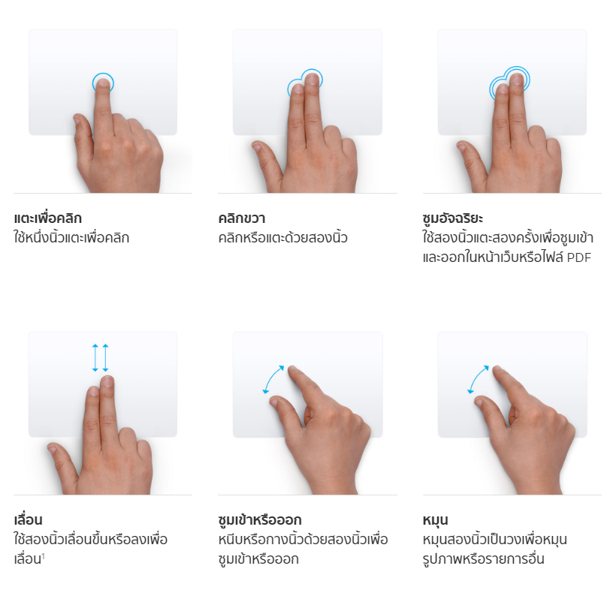
3.องค์ประกอบของระบบคอมพิวเตอร์
ฮาร์ดแวร์ (Hardware): อุปกรณ์นำข้อมูลเข้า (Input Device)
ประเภทชี้ตำแหน่งและควบคุมทิศทาง (Pointing and Control Device)
(2) แผ่นรองสัมผัส หรือ ทัชแพด (Touch Pad) เป็นอุปกรณ์ที่มีลักษณะเป็นแผ่นสี่เหลี่ยมบางๆ ที่ติดตั้งไว้ในคอมพิวเตอร์โน้ตบุค บริเวรณด้านล่างของแป้นพิมพ์ เมื่อใช้นิ้วแตะ สัมผัส หรือ ลากผ่านบริเวณทัชแพดก็จะสามารถทำงานได้เช่นเดียวกับเมาส์
นอกจากนี้ยังมีแผ่นรองสัมผัสแบบหลายจุด (Muti-Touch Pad) ซึ่งจะติดตั้งมากับเครื่องคอมพิวเตอร์โน้ตบุครุ่นใหม่ ทำให้ใช้หลายนิ้วสั่งานได้หลากหลายมากขึ้น เช่น ใช้สองนิ้วลากขึ้น-ลง เพื่อเลื่อนหน้าจอเอกสารหรือเว็บ หรือใช้สองนิ้วบีบเข้า/ออก เพื่อย่อ/ขยายภาพหรือหน้าจอ เป็นต้น
ใช้คำสั่งนิ้ว Multi-Touch บน Mac
[ที่มา: https://support.apple.com/th-th/HT204895]

Slide 24
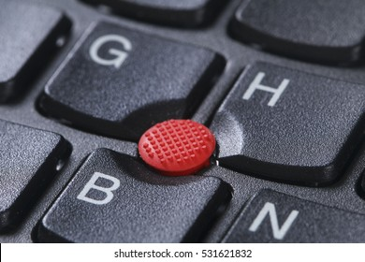
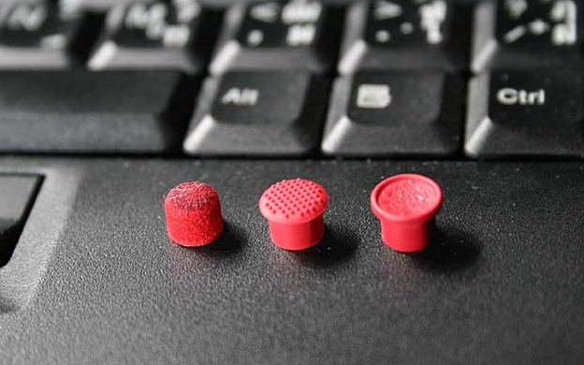
3.องค์ประกอบของระบบคอมพิวเตอร์
ฮาร์ดแวร์ (Hardware): อุปกรณ์นำข้อมูลเข้า (Input Device)
ประเภทชี้ตำแหน่งและควบคุมทิศทาง (Pointing and Control Device)
(3) แท่งชี้ควบคุม (Pointing Stick) เป็นอุปกรณ์ที่ใช้สำหรับชี้ตำแหน่งข้อมูล มีลักษณะเป็นก้อนเล็กๆ คล้ายกับยางลบดินสอ โดยจะติดตั้งอยู่ตรงกลางของแป้นพิมพ์ในคอมพิวเตอร์โน้ตบุคบางแบบ การควบคุมทิศทางของการชี้ จะใช้นิ้วดันให้แท่งนี้โยกไปในทิศทางต่างๆ ลูกศรบนจอก็จะเลื่อนไปในทิศทางนั้น เพิ่มความสะดวกในการใช้งาน ทำให้ไม่ต้องเสียเลื่อนมือลงมาที่ทัชแพดบ่อยๆ เรียกอีกอย่างว่า “Trackpoint”
Trackpoint
[ที่มา: https://www.scriptdd.com/diary/thinkpad_trackpoint.html]

Slide 25
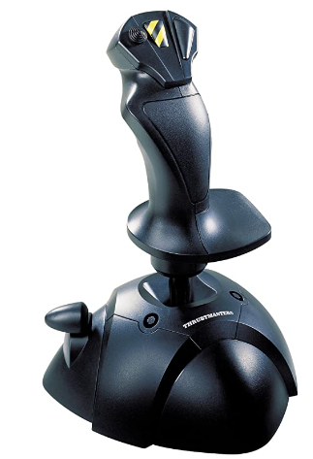
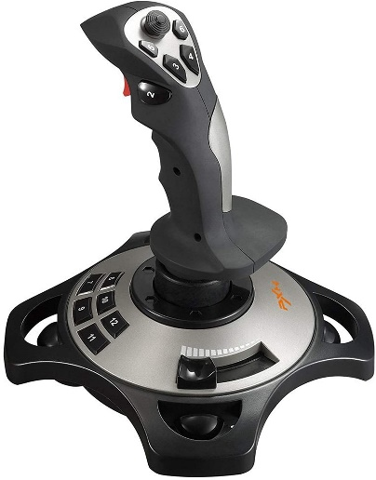
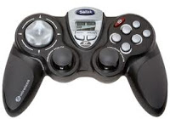
3.องค์ประกอบของระบบคอมพิวเตอร์
ฮาร์ดแวร์ (Hardware): อุปกรณ์นำข้อมูลเข้า (Input Device)
ประเภทชี้ตำแหน่งและควบคุมทิศทาง (Pointing and Control Device)
(4) จอยสติก (Joy Stick) เป็นอุปกรณ์ที่พบเห็นได้ในการเล่นเกมคอมพิวเตอร์เป็นส่วนใหญ่ เพราะใช้งานสะดวก เช่น การบังคับทิศทางซ้ายขวา หน้า หลัง หรือบังคับทิศทางในระดับองศาที่แตกต่างกัน ในการควบคุมอากาศยานหรือท่าต่อสู้ของตัวละคร ซึ่งทำให้การเล่นเกมมีความสมจริงมากกว่าการใช้เมาส์
Joy Stick สำหรับควบคุมทางในเกม
[ที่มา: https://www.amazon.com/Joystick-YF2009-Controller-Vibration-Feedback/dp/B06XGBL1HL]

Slide 26
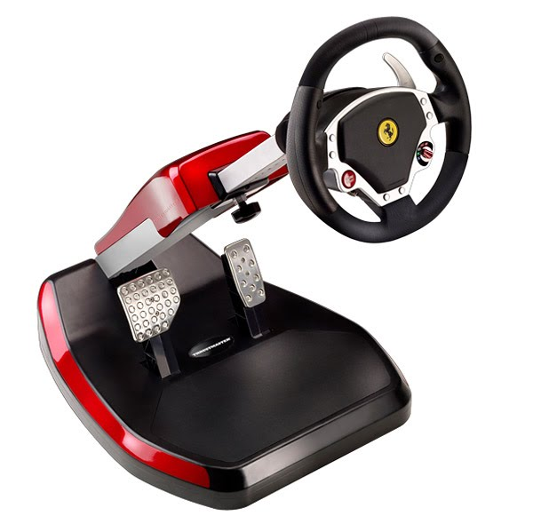
3.องค์ประกอบของระบบคอมพิวเตอร์
ฮาร์ดแวร์ (Hardware): อุปกรณ์นำข้อมูลเข้า (Input Device)
ประเภทชี้ตำแหน่งและควบคุมทิศทาง (Pointing and Control Device)
(5) พวงมาลัยบังคับทิศทาง (Wheel) เป็นอุปกรณ์ที่ใช้กับการเล่นเกมเหมือนกับจอยสติ๊ก พบเห็นได้กับเกมจำลองประเภทแข่งรถหรือควบคุมทิศทางของยานพาหนะ มีลักษณะเหมือนกับพวงมาลัยบังคับทิศทางในรถยนต์จริง เพื่อให้เกมจำลองนั้น ๆ มีความสมจริงมากยิ่งขึ้น อาจมีการใช้งานร่วมกับอุปกรณ์เหยียบเบรกจำลอง ( pedal ) และตัวเร่งความเร็วจำลอง ( accelerator ) ด้วย
พวงมาลัยบังคับทิศทาง
[ที่มา: https://sites.google.com/site/positioningpointinganddrawing/]

Slide 27
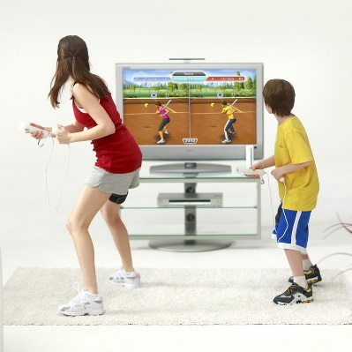
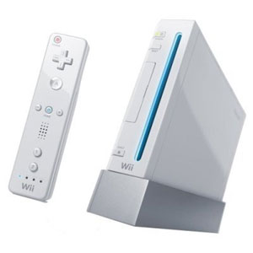
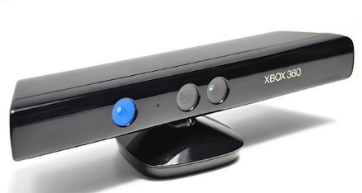
3.องค์ประกอบของระบบคอมพิวเตอร์
ฮาร์ดแวร์ (Hardware): อุปกรณ์นำข้อมูลเข้า (Input Device)
ประเภทชี้ตำแหน่งและควบคุมทิศทาง (Pointing and Control Device)
นอกจากนี้อุปกรณ์บังคับทิศทาง (Controller) ยังได้รับการพัฒนารูปแบบการใช้งานที่เสมือนจริงมากขึ้น โดยสามารถควบคุมการทำงานด้วยการเคลื่อนไหวของร่างกายผ่านอุปกรณ์ เช่น
Kinect เป็นอุปกรณ์เสริมของเครื่องเล่นเกม Xbox ที่ถูกผลิตมาเพื่อเพิ่มความสมจริงและความสนุกสนานในการเล่นเกม โดยใช้เทคโนโลยีที่วิจัยและพัฒนาร่วมกับ PrimeSensor เป็นตัวขับเคลื่อน การพัฒนา Kinect ในช่วงแรกนั้น ทางไมโครซอฟต์ซึ่งเป็นผู้ผลิตได้ใช้ชื่ออย่างไม่เป็นทางการว่าโปรเจคนาทาล (Project Natal) จนกระทั่งเปลี่ยนมาใช้ชื่อ Kinect ซึ่งมาจากคำว่าไคเนติก (Kinetic)รวมกับคำว่าคอนเนค (Connect)
เครื่องเล่นเกม Wii ใช้ร่วมกับอุปกรณ์ตรวจจับความเคลือนไหวและทิศทาง แบบเดียวกับที่ใช้เครื่องสมาร์ทโฟน ทำให้ผู้เล่นเสมือนเป็นส่วนหยนึ่งของเกมที่ปรากฏบนหน้าจอ เช่น เกมต่อสู้ ตีกอลฟ์ เล่นฟุตบอล เกมทำอาหาร หรือ การออกกำลังกาย เป็นต้น
Kinect
[ที่มา: https://www.fablabs.io/machines/xbox-kinect/]
[ที่มา: https://mgronline.com/game/detail/9510000099500]

Slide 28
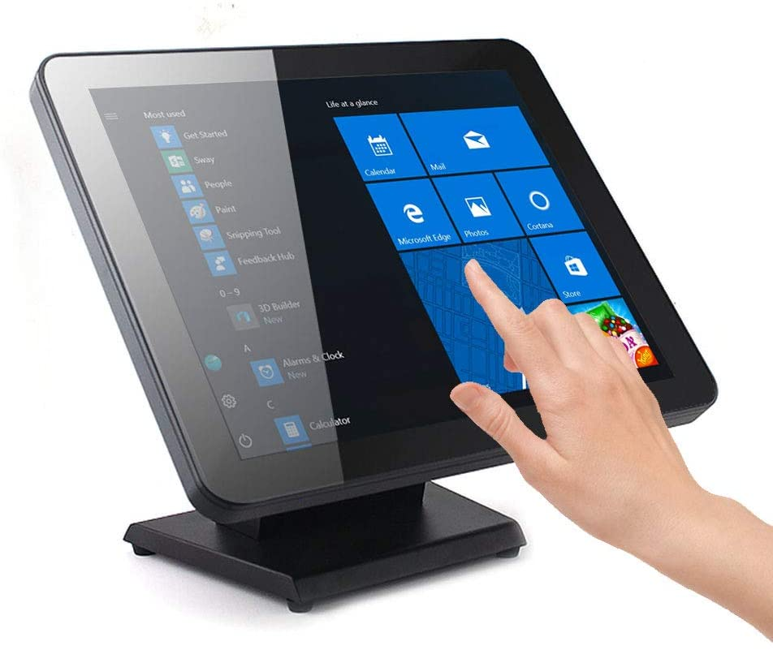
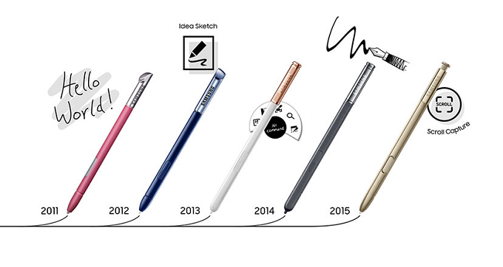
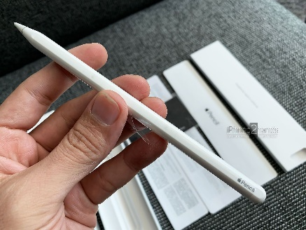
3.องค์ประกอบของระบบคอมพิวเตอร์
ฮาร์ดแวร์ (Hardware): อุปกรณ์นำข้อมูลเข้า (Input Device)
ประเภทชี้ตำแหน่งและควบคุมทิศทาง (Pointing and Control Device)
(5) จอสัมผัสหรือทัชสกรีน (Touch Screen) เป็นอุปกรณ์ที่เป็นทั้งนำข้อมูลและแสดงผล สามารถใช้นิ้วมือแตะบังคับหรือสั่งการไปยังหน้าจอคอมพิวเตอร์ได้โดยตรง ไม่จำเป็นต้องใช้เมาส์หรือแป้นพิมพ์ ซึ่งกลายเป็นมาตรฐานของสมาร์ทโฟนและแท็บเล็ตนับพันล้านเครื่องทั่วโลก และมีใช้เครื่องโน้ตบุคบางกลุ่มด้วย
จอทัชกรีน
[ที่มา: https://www.amazon.com/ANGEL-POS-Capacitive-Multi-Touch-Touchscreen/dp/B07GTYJMSM/]
นอกจากหน้าจอระบบสัมผัสที่ใช้งานด้วยนิ้วมือแล้ว ยังมีหน้าจอแบบที่สามารถใช้อุปกรณ์ชี้ที่ละเอียดขึ้น เช่น ปากกา (Stylus Pen หรือ Pencil) ซึ่งทำให้ผู้ใช้สามารถวาดรูปต่างๆ ลงบนหน้าจอได้โดยตรง แถมยังใช้แรงกดมากน้อย หรือ มุมเอียงในการวาดที่ต่างกัน เพื่อให้ได้ขนาดและรูปร่างของเส้นที่หนาบางหรือทึบแสงต่างกันด้วย เช่น S-Pen ของ Sumsung Galaxy Note, Apple Pencil และปากกาสำหรับเขียนหน้าจอแบบอื่นๆ
[ที่มา: https://www.phonearena.com/news/Galaxy-S8-to-get
the-S-Pen-as-an-external-accessory_id89443]
[ที่มา: https://www.pinterest.com/pin/
357825132898462899/]
[

Slide 29
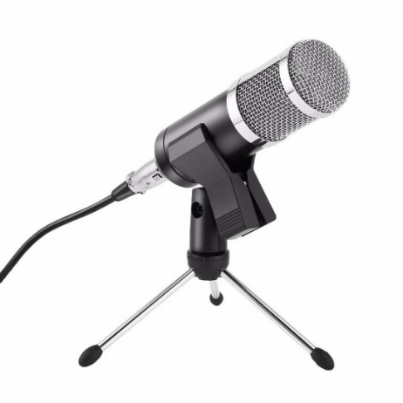
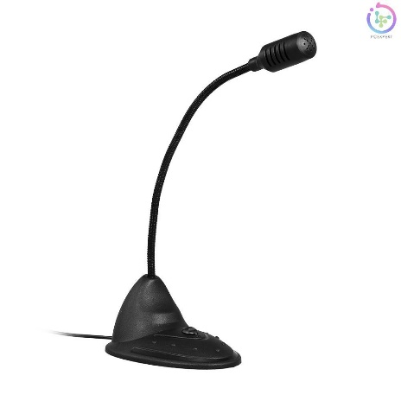
3.องค์ประกอบของระบบคอมพิวเตอร์
ฮาร์ดแวร์ (Hardware): อุปกรณ์นำข้อมูลเข้า (Input Device)
ประเภทข้อมูลมัลติมีเดีย (Multimedia Input Device)
(1) ไมโครโฟน (Microphone) เรียกกันแบบย่อว่า ไมค์ (Mic) อาจจะอยู่รวมชุดกับหูฟังเรียกว่าเป็นชุดหูฟังพร้อมไมโครโฟน (Headset) ไมโครโฟนได้ถูกนำมาใช้ประโยชน์ต่าง ๆ มากมาย ทั้งด้านการสื่อสาร การบันทึกเสียง ระบบคาราโอเกะ เครื่องช่วยฟัง อุตสาหกรรมภาพยนต์ การแสดงสดและการบันทึกเสียงหรืองานของวิศวกรด้านเสียง (Audio Engineering) งานกระจายเสียงและแพร่ภาพทางวิทยุ และโทรทัศน์ รวมถึงงานมัลติมีเดียบนคอมพิวเตอร์ การรับคำสั่งเสียงในอุปกรณ์ไอที การส่งสัญญาณเสียงบนสื่ออินเทอร์เน็ต (VoIP)
การรู้จำคำพูด (Speech Recognition)
ระบบโปรแกรมคอมพิวเตอร์ที่สามารถแปลงเสียงพูด (Audio File) เป็นข้อความตัวอักษร (Text)โดยสามารถแจกแจงคำพูดต่างๆ ที่มนุษย์สามารถพูดใส่ไมโครโฟน โทรศัพท์หรืออุปกรณ์อื่นๆ และเข้าใจคำศัพท์ทุกคำอย่างถูกต้องเกือบ 100% โดยเป็นอิสระจากขนาดของกลุ่มคำศัพท์ ความดังของเสียงและลักษณะการออกเสียงของผู้พูด โดยระบบจะรับฟังเสียงพูดและตัดสินใจว่าเสียงที่ได้ยินนั้นเป็นคำๆใด

Slide 30
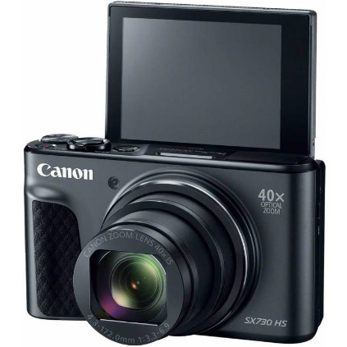
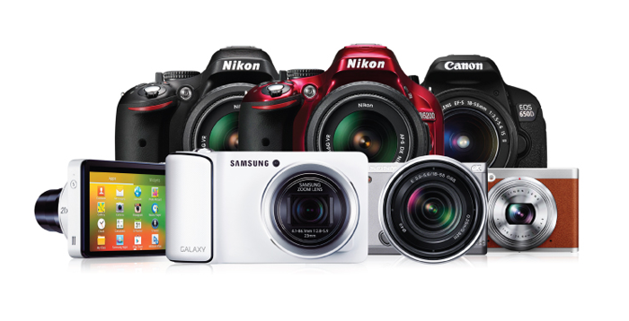
3.องค์ประกอบของระบบคอมพิวเตอร์
ฮาร์ดแวร์ (Hardware): อุปกรณ์นำข้อมูลเข้า (Input Device)
ประเภทข้อมูลมัลติมีเดีย (Multimedia Input Device)
(2) กล้องถ่ายรูปดิจิทัล (Digital Camera) เป็นอุปกรณ์รับเข้าที่นิยมมากในปัจจุบัน อุปกรณ์ชนิดนี้สามารถนำเข้าข้อมูลที่เป็นรูปภาพหรือกราฟิก มีลักษณะและการใช้งานเหมือนกล้องถ่ายรูปธรรมดาทั่วไป แต่กล้องดิจิทัลไม่ต้องใช้ฟิล์มในการบันทึกภาพ แต่จะเก็บข้อมูลภาพไว้ในอุปกรณ์อิเล็กทรอนิกส์ ข้อมูลที่เก็บเป็นข้อมูลแบบดิจิทัล ที่รูปแต่ละรูปประกอบด้วยจุดภาพ (pixel) เล็กๆ จำนวนมาก ความละเอียดของภาพขึ้นอยู่กับจำนวนจุดดังกล่าว กล้องดิจิทัลผลิตได้ในปัจจุบันมีความละเอียดของภาพอยู่ระหว่าง 1 ล้านถึง 5 ล้านจุดภาพ และข้อดีอีกอย่างหนึ่งที่ทำให้กล้องดิจิทัลป็นที่นิยม คือ ผู้ใช้สามารถดูผลการถ่ายรูปได้หลังจากถ่ายรูปแต่ละรูปเลยโดยใช้จอภาพที่อยู่บนกล้อง หากรูปที่ถ่ายนั้นไม่เป็นที่พอใจก็สามารถถ่ายใหม่ได้ทันที
กล้องดิจิทัล
[ที่มา:https://sites.google.com/a/samakkhi.ac.th/555chux-
man-kae-di-chi-ma/klxng-dicithal-digital-camera

Slide 31
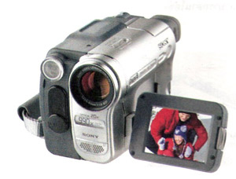
3.องค์ประกอบของระบบคอมพิวเตอร์
ฮาร์ดแวร์ (Hardware): อุปกรณ์นำข้อมูลเข้า (Input Device)
ประเภทข้อมูลมัลติมีเดีย (Multimedia Input Device)
(3) กล้องถ่ายวีดีโอดิจิทัล (Digital Video Camera) เรียกย่อ ๆ ว่ากล้องประเภท DV ซึ่งเป็นกล้องวิดีโอแบบดิจิตอลนั่นเอง กล้องประเภทนี้สามารถถ่ายภาพเคลื่อนไหวและบันทึกเก็บหรือโอนถ่ายลงคอมพิวเตอร์ได้เช่นเดียวกัน แต่จำเป็นต้องใช้พื้นที่เก็บข้อมูลที่มีขนาดใหญ่พอสมควร โดยมากจะบันทึกลงเทปขนาดเล็กในรูปแบบดิจิตอลก่อน (บางรุ่นอาจลงแผ่น CD-R หรือ DVD-R ที่บันทึกได้แทน) จากนั้นจะถ่ายโอนวิดีโอไปลงคอมพิวเตอร์ หรือจะเรียกดูภายหลังจากในกล้องก็ได้
กล้องถ่ายวีดีโอดิจิทัล
[ที่มาhttp://www.suwanpaiboon.ac.th/wbi/page/na34.htm]

Slide 32
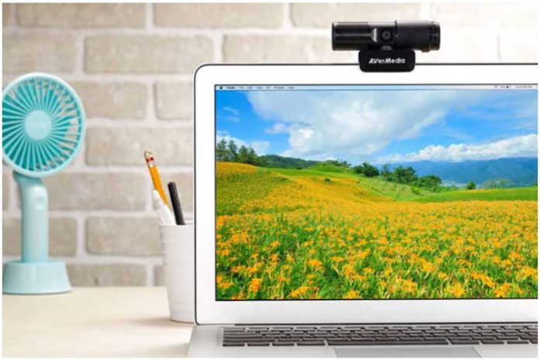
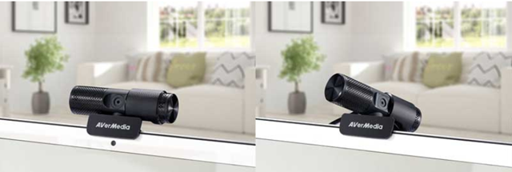
3.องค์ประกอบของระบบคอมพิวเตอร์
ฮาร์ดแวร์ (Hardware): อุปกรณ์นำข้อมูลเข้า (Input Device)
ประเภทข้อมูลมัลติมีเดีย (Multimedia Input Device)
(4) เว็บแคม (Web Cam) หรือ เว็บแคเมรา (web camera) เป็นกล้องวีดีโอที่ใช้สำหรับการเชื่อมต่อกับคอมพิวเตอร์ แล็ปท็อป หลักการใช้งานเว็บแคม คือการสื่อสารรูปแบบออนไลน์แบบเห็นหน้าตาคู่สนทนาผ่านทางอินเทอร์เน็ต ในทางธุรกิจกล้องเว็บแคมช่วยในการประชุมออนไลน์โดยที่ผู้เข้าร่วมประชุมสามารถประชุมร่วมกันโดยไม่จำเป็นต้องเดินทางมาอยู่ในสถานที่เดียวกัน
เว็บแคม (Web Cam)
[ที่มาhttps://www.shopat24.com/blog/electronics/combining-outstanding-features-avermedia-webcam-clear-hd-video/]

Slide 33
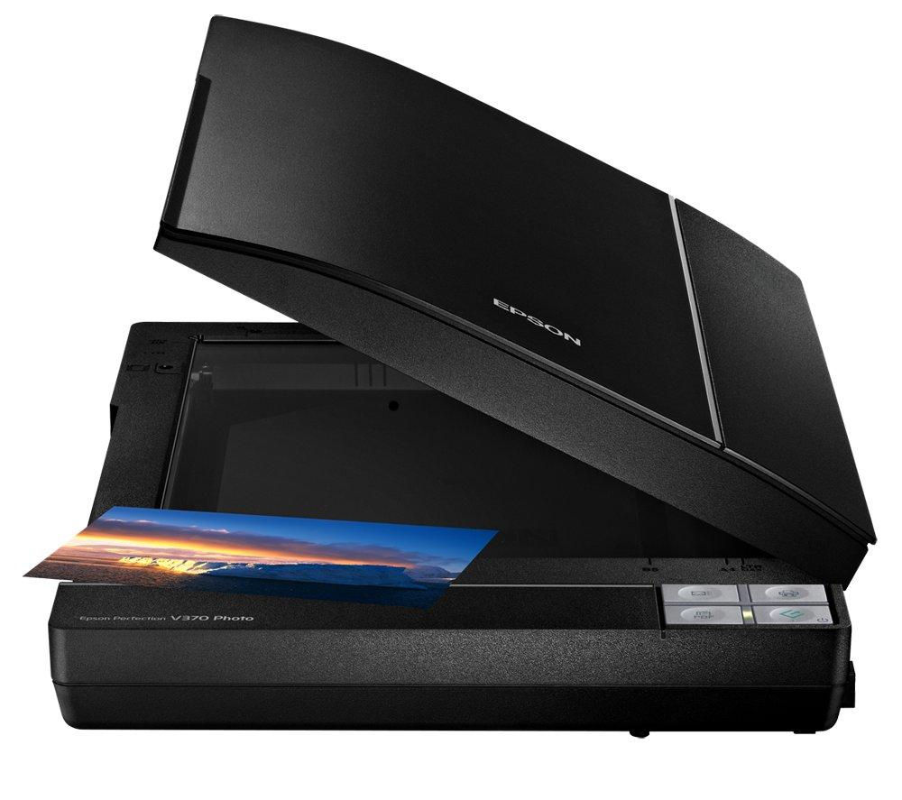
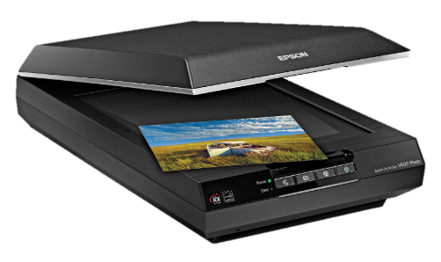
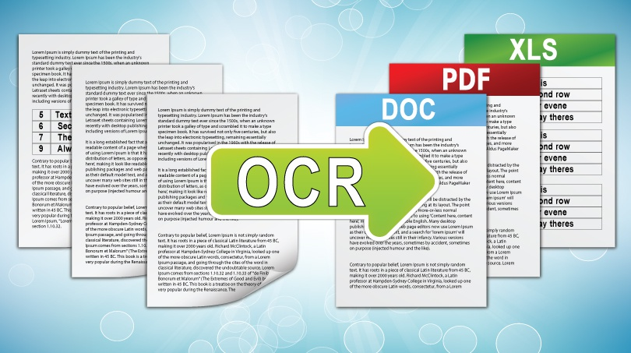
3.องค์ประกอบของระบบคอมพิวเตอร์
ฮาร์ดแวร์ (Hardware): อุปกรณ์นำข้อมูลเข้า (Input Device)
ประเภทสแกนและอ่านข้อมูลด้วยแสง (Scaner and Optical Reader)
(1) สแกนเนอร์ (Scaner) เครื่องสแกนภาพ หรือสแกนเนอร์ เป็นอุปกรณ์จับภาพ และเปลี่ยนแปลงภาพจากรูปแบบของแอนาล็อกเป็นดิจิตอล ซึ่งคอมพิวเตอร์สามารถแสดงผลออกมาได้เป็นภาพหรือข้อความได้
OCR ย่อมาจาก Optical Character Recognition คือ ตัวช่วยอ่านข้อความจากเอกสาร PDF หรือไฟล์รูปภาพ หรือแม้กระทั่งลายมือในเอกสารอิเล็กทรอนิกส์ และแปลงให้อยู่ในรูปแบบของตัวอักษรหรือข้อความที่สามารถนำไปประมวลผลและใช้สำหรับค้นหาได้ ด้วยการจัดทำดัชนีเอกสาร (index) ซึ่งจะช่วยให้ค้นหาไฟล์ที่ต้องการได้อย่างรวดเร็วผ่านการค้นหาด้วยคีย์เวิร์ดที่ถูกตั้งไว้ นอกจากนั้นยังช่วยสกัดข้อมูลจากการสแกนเอกสารสำคัญเช่น ใบแจ้งหนี้ หรือใบกำกับภาษี พร้อมทำการถ่ายโอนไปยังโปรแกรมที่เกี่ยวข้องได้อีกด้วย

Slide 34
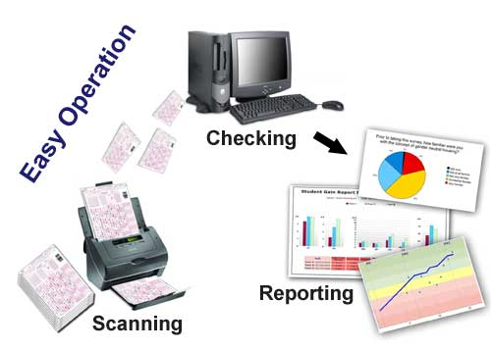
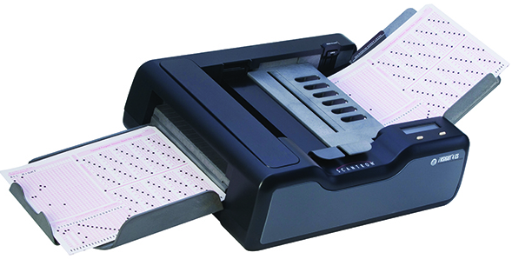
3.องค์ประกอบของระบบคอมพิวเตอร์
ฮาร์ดแวร์ (Hardware): อุปกรณ์นำข้อมูลเข้า (Input Device)
ประเภทสแกนและอ่านข้อมูลด้วยแสง (Scaner and Optical Reader)
(2) โอเอ็มอาร์ (Optical Mark Readers : OMR) เป็นเครื่องที่สามารถอ่านรอยเครื่องหมาย ที่เกิดจากดินสอในกระดาษที่มีรูปแบบ เฉพาะ โดยเครื่องจะส่องไฟผ่านกระดาษที่อ่าน และจะสะท้อนแสงที่เกิดจากเครื่องหมาย ที่ทำขึ้นโดยดินสอ เนื่องจากรอยดินสอเกิดขึ้นจากดินสอ ที่มีตะกั่วอ่อน จึงเกิดการสะท้อนแสง ซึ่งมักใช้ในการตรวจข้อสอบเข้ามหาวิทยาลัย หรือการลงทะเบียน
OMR ที่ใช้สำหรับการอานหรือตรวจสอบ
คะแนนจากกระดาษคำตอบชนิดพิเศษ

Slide 35


3.องค์ประกอบของระบบคอมพิวเตอร์
ฮาร์ดแวร์ (Hardware): อุปกรณ์นำข้อมูลเข้า (Input Device)
ประเภทสแกนและอ่านข้อมูลด้วยแสง (Scaner and Optical Reader)
(3) เครื่องอ่านบาร์โค้ด (Barcode Scanner) เป็นอุปกรณ์ที่มีหน้าที่นำข้อมูลเข้าสู่ระบบคอมพิวเตอร์ เฉกเช่นเดียวกันกับคีบอร์ด แต่มีคุณสมบัติเพิ่มเติมคือความสามารถในการอ่านบาร์โค้ดแล้วนำไปประมวลผล แปลงค่าเป็นข้อมูลตัวเลขหรือตัวอักษรที่สามารถเข้าใจได้ด้วยภาษามนุษย์ก่อนส่งต่อให้กับระบบคอมพิวเตอร์ เครื่องอ่านบาร์โค้ดถูกคิดค้นขึ้นเพื่อเพิ่มประสิทธิภาพในเรื่องของความรวดเร็วและแม่นยำในการทำงาน แทนการใช้แรงงานคนในการพิมพ์ข้อมูลเข้าสู่ระบบทีละตัวอักษร ทีละตัวเลข ซึ่งมีโอกาสเกิดข้อผิดพลาดได้อยู่เสมอ และมีความล่าช้าอย่างมาก
เครื่องอ่านบาร์โค้ด
Point of Sale ตัวย่อ คือ POS (อ่านว่า พีโอเอส) ในวงการคอมพิวเตอร์ จะหมายถึง การขายทั้งตัวเครื่องคอมพิวเตอร์และซอฟต์แวร์ในราคาขายปลีก ตัวเครื่องคอมพิวเตอร์นั้น หมายรวมทั้งอุปกรณ์ต่าง ๆ ด้วยเป็นต้นว่า เครื่องพิมพ์, เครื่องสแกน (scanner) เครื่องอ่านรหัสแท่ง (barcode reader) ฯลฯ”
ใช้สมาร์ทโฟนในการสแกนอ่านรหัส QR-Code

Slide 36


3.องค์ประกอบของระบบคอมพิวเตอร์
ฮาร์ดแวร์ (Hardware): อุปกรณ์นำข้อมูลเข้า (Input Device)
ประเภทสแกนและอ่านข้อมูลด้วยแสง (Scaner and Optical Reader)
(4) เอ็มไอซีอาร์ (Magnetic-Ink Character Recognition:MICR) เรียกย่อ ว่าเครื่อง เอ็มไอซีอาร์ เป็นอุปกรณ์ที่ใช้อ่านตัวอักษรด้วยแสงของเอกสารสำคัญ เช่น เช็คธนาคาร ซึ่งมีการพิมพ์หมายเลขเช็คด้วยผงหมึกสารแม่เหล็ก (magnetic ink) เป็นแบบอักษรเฉพาะ มีลักษณะเป็นลายเส้นเหลี่ยม พบเห็นได้ในการประมวลผลเช็คสำหรับธุรกิจด้านธนาคาร

Slide 37

3.องค์ประกอบของระบบคอมพิวเตอร์
ฮาร์ดแวร์ (Hardware): อุปกรณ์นำข้อมูลเข้า (Input Device)
ประเภทตรวจสอบข้อมูลทางกายภาพ (Biometric Input Device)
ไบโอเมทริกซ์ (Biometrics) คือ ลักษณะของมนุษย์ที่สร้างเอกลักษณ์ของแต่ละบุคคล เช่น ลักษณะบนใบหน้า ดวงตา ลายนิ้วมือ หรือ แม้กระทั่งการเต้นของหัวใจ ซึ่งลักษณะเหล่านี้สามารถนำไปใช้ในการกำหนดว่าคุณเป็นใครได้ ข้อมูลอัตลักษณ์บุคคล หรือไบโอเมทริกซ์ (Biometrics) คือ เทคโนโลยีที่สำหรับยืนยันตัวบุคคล โดยผสมผสานเทคโนโลยี ทางด้านชีวภาพ และทางการแพทย์ กับเทคโนโลยีทางคอมพิวเตอร์เข้าด้วยกัน โดยการตรวจวัดลักษณะทางกายภาพและลักษณะทางพฤติกรรม ที่เป็นลักษณะเฉพาะของแต่ละคนมาใช้ในการระบุตัวบุคคลนั้นๆ ได้อย่างถูกต้องแม่นยำ จึงทำให้มีความปลอดภัยและน่าเชื่อถือสูง การใช้ไบโอเมตริกซ์ ทำให้ผู้ใช้ไม่จำเป็นต้องใช้ความจำหรือจำเป็นต้องถือบัตรผ่านใดๆทำให้สะดวกและรวดเร็ว ผู้ใช้ไม่จำเป็นต้องพกบัตรและไม่ต้องจำรหัสผ่าน อีกทั้งยังเป็นการช่วยเพิ่มความปลอดภัย ป้องกันการสูญหายของบัตรผ่าน และไบโอเมทริกซ์ยังยากต่อการปลอมแปลงและยากต่อการลักลอบนำไปใช้
เครื่องที่ใช้อ่านข้อมูลแบบไบโอเมทริกซ์ มีหลายประเภทขึ้นอยู่กับลักษณะของการตรวจสอบ เช่น เครื่องอ่านลายนิ้วมือ เครื่องตรวจสอบม่านตา เครื่องวิเคราะห์เสียงพูด ระบบสแกนใบหน้า และอื่นๆ
การสแกนลายนิ้วมือ
ที่มา https://pixabay.com, Susanne Plank

Slide 38
3.องค์ประกอบของระบบคอมพิวเตอร์
ฮาร์ดแวร์ (Hardware): อุปกรณ์ประมวลผล (Process Device)
ซีพียู (Central Processing Unit: CPU)
หน่วยประมวลผลกลาง หรือ ซีพียู เปรียบได้กับสมองของคอมพิวเตอร์ ทำหน้าที่ ประมวลผลคำสั่งหรือข้อมูลที่รับเข้าไป ซึ่งจะทำงานร่วมกับหน่วยอื่น ๆ รวมถึงควบคุมการทำงานและประมวลผลข้อมูลที่ได้รับจากอุปกรณ์นำเข้า ตามคำสั่งต่างๆใน โปรแกรม และส่งต่อให้ส่วนการจัดเก็บข้อมูล เพื่อเก็บบันทึก หรือ ส่วนแสดงผลลัพธ์
ความสามารถประมวลผลข้อมูลและคำสั่งของซีพียูมีความเร็วที่แตกต่างกัน ขึ้นอยู่ความเร็วของสัญญาณนาฬิกา (Clock Speed) มีหน่วยเป็นเฮิรตซ์ (Hz) ทำการวัดความเร็วของนาฬิกาภายในของคอมพิวเตอร์ในแง่ของความถี่หรือจำนวนรอบต่อวินาที เช่น 1 MHz เท่ากับความเร็ว 1 ล้านรอบต่อวินาที ยิ่งความเร็วของสัญญาณนาฬิกาสูงเท่าใด ความเร็วในแต่ละรอบการทำงานการประมวลผลยิ่งเร็วขึ้น

Slide 39

3.องค์ประกอบของระบบคอมพิวเตอร์
ฮาร์ดแวร์ (Hardware): อุปกรณ์ประมวลผล (Process Device)
ซีพียู (Central Processing Unit: CPU)
วงรอบการทำงานของ CPU: Machine Cycle
CPU มีตัวเลขสเปคบอกอยู่ 3 ค่าหลัก ได้แก่ Core ,Thread และ Speed Clock
Core หัวใจหลักของตัวซีพียูเปรียบเหมือนสมองที่จะทำหน้าที่ประมวลผลคำสั่งต่างๆ แต่การเลือกซีพียูที่มี Core เยอะกว่าก็ไม่ถูกเสมอไปต้องดูสถาปัตยกรรมในคอร์ด้วยเช่นกันว่าเหมาะสมกับการทำงานหลายคอร์รึเปล่า
Thread เปรียบเหมือนการจำลองคอร์ของ CPU ให้เพิ่มขึ้น อย่างเช่น i3-10300 เป็นซีพียู 4 คอร์ ที่มี 8 เทรด หมายความว่าแม้ CPU จะมีสมอง 4 ก้อน แต่เหมือนจำลองให้มีถึง 8 ก้อนนั่นเอง
ClockSpeed เปรียบเหมือนจังหวะในการทำงานที่ส่งผลต่อการประมวลผลข้อมูลซีพียู การทำงานของซีพียูจำเป็นต้องมีการระบุสัญญาณนาฬิกาเพื่อบอกให้ภายในหนึ่งวินาที CPU สามารถทำงานได้ไวเท่าใด
Notes:
การทำงานของคอมพิวเตอร์จะต้องทำตามโปรแกรมที่กำหนดไว้ในหน่วยความจำ โดยโปรแกรมเกิดจากการนำคำสั่งมาต่อเรียงกัน เมื่อคอมพิวเตอร์ทำงาน หน่วยควบคุมการอ่านคำสั่งต่างๆ เข้ามาประมวลผลในซีพียู โดยวงรอบของการทำคำสั่งของซีพียูประกอบด้วยขึ้นตอนการทำงานพื้นฐาน 4 ขั้นตอนดังนี้
1.ขึ้นตอนการรับเข้าข้อมูล (fetch) เริ่มแรกหน่วยควบคุมรหัสคำสั่งและข้อมูลที่จะประมวลผลจากหน่วยความจำ
2.ขั้นตอนการถอดรหัส (decode) เมื่อรหัสคำสั่งเข้ามาอยู่ในซีพียูแล้ว หน่วยควบคุมจะถอดรหัสคำสั่งแล้วส่งคำสั่งและข้อมูลไปยังหน่วยคำนวณและตรรกะ
3.ขั้นตอนการทำงาน (execute) หน่วยคำนวณและตรรกะทำการคำนวณโดยใช้ข้อมูลที่ได้รับมาถอดรหัสคำสั่ง และทราบแล้วว่าต้องการทำอะไร ซีพียูก็จะทำตามคำสั่งนั้น
4.ขั้นตอนการเก็บ (store) หลังจากทำคำสั่งก็จะเก็บผลลัพธ์ที่ได้ไว้ในหน่วยความจำ

Slide 40
3.องค์ประกอบของระบบคอมพิวเตอร์
ฮาร์ดแวร์ (Hardware): อุปกรณ์ประมวลผล (Process Device)
หน่วยความจำหลัก (Main Memory)
เป็นอุปกรณ์ที่ทำงานใกล้ชิดกับซีพียูมากที่สุด และช่วยให้การทำงาของซีพียูมีประสิทธิภาพที่ดีขึ้น เพราะเวลาแต่ละวงรอบการทำงานของซีพียู (Machine Cycle) เร็วมาก หากไม่มีที่เก็บหรือพักข้อมูลที่มีความจุและความเร็วเพียงพอ จะทำให้การประมวลผลช้าลงตามไปด้วย
แบ่งออกเป็น 2 ส่วน ได้แก่
หน่วยความจำแบบ ROM (Read Only Memory : ROM)
หน่วยความจำแบบ RAM (Random Access Memory : RAM)

Slide 41

3.องค์ประกอบของระบบคอมพิวเตอร์
ฮาร์ดแวร์ (Hardware): อุปกรณ์ประมวลผล (Process Device)
หน่วยความจำหลัก (Main Memory)
หน่วยความจำแบบ ROM (Read Only Memory : ROM)
เป็นหน่วยความจำที่บริษัทผู้ผลิตได้ติดตั้งชุดคำสั่งสำหรับใช้ในการเริ่มต้นการทำงานหรือชุดคำสั่งที่สำคัญๆ ของระบบคอมพิวเตอร์ โดยรอมมีคุณสมบัติในการเก็บข้อมูลไว้ตลอดโดยไม่ต้องใช้ไฟฟ้าเลี้ยง (non volatile) นั่นคือ เมื่อปิดเครื่องคอมพิวเตอร์ไปแล้ว และเปิดเครื่องใหม่ข้อมูลในรอมก็จะไม่สูยหาย แต่ผู้ใช้จะไม่สามารถเปลี่ยนแปลงหรือเพิ่มเติมชุดคำสั่งลงในรอมได้

Slide 42
3.องค์ประกอบของระบบคอมพิวเตอร์
ฮาร์ดแวร์ (Hardware): อุปกรณ์ประมวลผล (Process Device)
หน่วยความจำหลัก (Main Memory)
หน่วยความจำแรม (Random Access Memory : RAM)
เป็นหน่วยความจำที่จัดเก็บข้อมูลในขณะที่ซีพียูกำลังประมวลผล หรือเมื่อเปิดเครื่องคอมพิวเตอร์ ดังนั้นหน่วยความจำประเภทนี้ ต้องอาศัยกระแสไฟฟ้าในการทำงานเพื่อไม่ให้ข้อมูลสูญหาย หรืออาจเรียกว่า หน่วยความจำแบบลบเลือนได้ (Volatile Memory)ซึ่งหากเกิดไฟฟ้าดับ ข้อมูลที่อยู่ในหน่วยความจำจะหายไป
แรมจะเก็บข้อมูลและคำสั่งหรือโปรแกรมในระหว่างการทำงานของซีพียู โดยซีพียูสามารถเข้าถึงข้อมูลและคำสั่งในแรมอย่างรวดเร็ว ซึ่งหากผู้ใช้ต้องการใช้ข้อมูลภายหลัง ผู้ใช้ต้องย้ายข้อมูลจากแรมไปเก็บไว้ที่หน่วยความจำรอง ซึ่งอาจเป็น ฮาร์ดดิสก์ ออปติคัลดิสก์ หรือหน่วยความจำแบบแฟลต โดยการใช้คำสั่งบันทึก (save) จากโปรแกรมที่ใช้งาน

Slide 43


3.องค์ประกอบของระบบคอมพิวเตอร์
ฮาร์ดแวร์ (Hardware): อุปกรณ์ประมวลผล (Process Device)
Static RAM (SRAM) พัฒนามาจากทรานซิสเตอร์ มีคุณสมบัติสามารถเก็บรักษาข้อมูลไว้ในหน่วยความจำตราบเท่าที่ยังมีไฟเลี้ยงอยู่ และทำงานได้โดยที่ไม่ต้องมีการเขียนข้อมูลลงไปซ้ำหลายครั้งเพื่อรักษาข้อมูลภายในอยู่ตลอดเวลา อีกทั้งยังมีความเร็วในการเข้าถึงข้อมูลที [พจนานุกรมศัพท์ สสวท.]
Dynamic RAM (DRAM) เป็นหน่วยความจำที่ใช้ในการจดจำข้อมูลและโปรแกรมต่างๆ ที่อยู่ระหว่างการประมวลผลของคอมพิวเตอร์ เป็นหน่วยความจำที่มีใช้งานอยู่ในเครื่องคอมพิวเตอร์ส่วนบุคคล หรือพีซีมากที่สุด เนื่องจากราคาไม่แพงและมีความจุสูง [พจนานุกรมศัพท์ สสวท.]
หน่วยความจำหลัก (Main Memory)
หน่วยความจำแรม (Random Access Memory : RAM)
แรมที่มีขนาดหน่วยความจำที่ใหญ่มากจะทำงานได้เร็วขึ้น การวัดขนาดของหน่วยความจำของแรม นิยมวัดโดยใช้หน่วยเป็นไบต์ (Byte) โดยเปรียบเทียบกับขนาดของตัวอักษร ดังนี้
1 Byte (ไบต์) เท่ากับ 1 ตัวอักษร
1 KB (กิโลไบต์) เท่ากับ 1,024 ตัวอักษร
1 MB (เมกกะไบต์) เท่ากับ 1,048,576 ตัวอักษร
1 GB (กิกะไบต์) เท่ากับ 1,073,741,824 ตัวอักษร
SRAM
DRAM

Slide 44

3.องค์ประกอบของระบบคอมพิวเตอร์
ฮาร์ดแวร์ (Hardware): อุปกรณ์ประมวลผล (Process Device)
เมนบอร์ด (MainBoard)
เมนบอร์ด หรือ แผงวงจรหลัก (Mother Board) เป็นแผงวงจรต่อเชื่อมอุปกรณ์ที่เกี่ยวข้องกับการทำงานของคอมพิวเตอร์ทั้งหมด ถือได้ว่าเป็นหัวใจหลักของคอมพิวเตอร์ทุกเครื่อง เพราะเมนบอร์ดเป็นตัวกำหนดความสามารถเครื่องว่าจะใช้ซีพียูอะไรได้บ้าง มีประสิทธิภาพเพียงใด สามารถรองรับกับอุปกรณ์ใหม่ได้หรือไม่ ล้วนแล้วแต่ขึ้นอยู่กับเมนบอร์ดที่เลือกใช้ทั้งสิ้น ภายในแผงวงจรจะมีเส้นทองแดงเป็นชุด เรียกว่า “บัส” เพื่อใช้ส่งสัญญาณไฟฟ้าระหว่างอุปกรณ์ต่างๆ ภายในตัวเครื่องให้สามารถทำงานร่วมกันได้
เมนบอร์ดหรือแผงวงจรหลักของเครื่องพีซี

Slide 45


3.องค์ประกอบของระบบคอมพิวเตอร์
ฮาร์ดแวร์ (Hardware): อุปกรณ์ประมวลผล (Process Device)
ชิปเซ็ต (Chipset)
เป็นกลุ่มของชิ้นส่วนอิเล็กทรอกนิกส์หรือชิป (Chip) ที่ได้รับการออกแบบให้ทำงานเป็นหน่วย โดยที่ Chipset นี้จะถูกติดตั้งอยู่บนแผลวงจรหลัก หรือ Mainboard เพื่อควบคุมการทำงานต่างๆบนแผงวงจรหลัก โดยสามารถกล่าวได้ว่า Chipset นี้เปรียบเสมือนหัวใจ หรือผู้จัดการควบคุมการทำงานของอุปกรณ์ทั้งหมดบน Mainboard
MediaTek Helio G35
Chipset ทำหน้าที่ควบคุมการทำงานของกลวิธีในการเชื่อมต่อ ทั้งการรับส่งข้อมูลระหว่างหน่วยความจำหลัก หรืออุปกรณ์ Input/Output (I/O Devices) และอุปกรณ์ต่อพ่วงต่างๆ อีกทั้งยังทำหน้าที่อื่น ๆ บนเมนบอร์ดที่ CPU ไม่สามารถทำได้ เช่น การส่งข้อมูลจาก RAM ไปยัง CPU การควบคุมการรับ-ส่งผ่านข้อมูลของ Harddisk และ Optical drives ต่างๆ (CD-ROM, DVD, Bluray Drives) รวมถึงการรับ-ส่งข้อมูลของแผงวงจรอื่นๆ เช่น Display adaptor, AGP Card, Audio card, Network card และ Wireless network controller เป็นต้น
ชิปเซ็ต Kirin

Slide 46

3.องค์ประกอบของระบบคอมพิวเตอร์
ฮาร์ดแวร์ (Hardware): อุปกรณ์แสดงจัดเก็บข้อมูล (Storage Device)
การทำงานของคอมพิวเตอร์ เมื่อต้องการเก็บบันทึกผลลัพธ์ ข้อมูล หรือ กลุ่มคำสั่งต่างๆ ไว้ใช้งานจะไม่สามารถเก็บไว้ในหน่วยความจำหลักได้ เพราะมีราคาแพงและขนาดจำกัด อีกทั้งข้อมูลที่เก็บจะหายไปเมื่อปิดเครื่อง หากต้องการเก็บข้อมูลจึงจำเป็นต้องมีอุปกรณ์เฉพาะสำหรับจัดเก็บข้อมูล (Storage Device) ซึ่งมีหลายรูปแบบ อาทิ
สื่อเก็บข้อมูลแบบจานแม่เหล็ก (Magnetic Disk)
สื่อเก็บข้อมูลแบบแฟลช (Flash Memory)
สื่อเก็บข้อมูลแบบใช้แสง (Optical Disk)

Slide 47


3.องค์ประกอบของระบบคอมพิวเตอร์
ฮาร์ดแวร์ (Hardware): อุปกรณ์แสดงจัดเก็บข้อมูล (Storage Device)
สื่อเก็บข้อมูลแบบจานแม่เหล็ก (Magnetic Disk)
เป็นอุปกรณ์บันทึกข้อมูลประเภทที่ใช้จาน (Disk) ที่เคลือบผิวด้วยสาร เป็นสื่อบันทึกข้อมูล อุปกรณ์ที่รู้จักกันดี คือ ฮาร์ดดิสก์ (Hard Disk) หรือ จานแม่เหล็กแบบแข็งที่เรียกว่า Hard เพราะเมื่อก่อนแผ่นจานแม่เหล็กแบบอ่อนเรียกว่า ฟล็อปปี้ดิสก์ (Floppy Disk) หรือแผ่นดิสเก็ตต์ ซึ่งเก็บข้อมูลได้น้อนจึงหมดความนิยมและเลิกใช้ต่อมา
Floppy Disk
แผ่นดิสก์แบบอ่อน หรือ ฟลอปปีดิสก์ (อังกฤษ: floppy disk) หรือที่นิยมเรียกว่าแผ่นดิสก์ หรือ ดิสเกตต์ (diskette) หรือ แผ่นบันทึก (ศัพท์บัญญัติ) เป็นอุปกรณ์เก็บข้อมูล ที่อาศัยหลักการเหนี่ยวนำของสนามแม่เหล็ก โดยทั่วไปมีลักษณะบางกลมและบรรจุอยู่ในแผ่นพลาสติกสี่เหลี่ยมคอมพิวเตอร์สามารถอ่านและเขียนข้อมูลลงบนฟลอปปีดิสก์ ผ่านทางฟลอปปีดิสก์ไดรฟ์ (floppy disk drive) ความจุข้อมูลเพียง 1.44 MB
Floppy Disk Drive

Slide 48

3.องค์ประกอบของระบบคอมพิวเตอร์
ฮาร์ดแวร์ (Hardware): อุปกรณ์แสดงจัดเก็บข้อมูล (Storage Device)
สื่อเก็บข้อมูลแบบจานแม่เหล็ก (Magnetic Disk)
(1) ฮาร์ดดิสก์ (Hard Disk) ในแต่ละตัวจะมีจานแม่เหล็กจำนวนหลายแผ่นวางซ้อนกันเป็นชั้น แต่ละจานเรียกว่า “แพลตเตอร์ (Platter)” ซึ่งอาจจะมีจำนวนต่างกันได้ในฮาร์ดดิสก์แต่ละรุ่น โครงสร้างข้อมูลที่เก็บในแผ่นจานแม่เหล็กมีลักษณะดังนี้
* แทร็ก (Track) เป็นการแบ่งพื้นที่เก็บข้อมูลออกเป็นส่วนๆ ตามแนววงกลมจะมีมากหรือน้อยวงขึ้นอยู่กับชนิดและประเภทของจานแม่เหล็กนั้น
* เซคเตอร์ (Secter) เป็นการแบ่งแทร็กออกเป็นช่วงย่อยๆ สำหรับเก็บข้อมูล
หากเปรียบเทียบแผ่นจานแม่เหล็กเป็นตึกคอนโดมิเนียม แต่ละแผ่นก็คือแต่ละตึก แทร็กคือแต่ละชั้นของอาคาร และเซคเตอร์คือแต่ละห้องในชั้น
โครงสร้างของแผ่นจานแม่เหล็ก

Slide 49

3.องค์ประกอบของระบบคอมพิวเตอร์
ฮาร์ดแวร์ (Hardware): อุปกรณ์แสดงจัดเก็บข้อมูล (Storage Device)
สื่อเก็บข้อมูลแบบจานแม่เหล็ก (Magnetic Disk)
(1) ฮาร์ดดิสก์ (Hard Disk)
การทำงานของฮาร์ดดิสก์
ตัวแผ่นจานจะหมุนเร็วมาก เช่น 5400, 7200 หรือ 15,000 รอบต่อนาที (Revolutions Per Minute: RPM) โดยที่หัวอ่าน/เขียนที่เป็นตัวสร้างและอ่านสนามแม่เหล็กจะลอยเหนือแผ่นแพลตเตอร์แต่ละเนในระยะห่างที่เล็กกว่าขนาดของเส้นผมของมนุษย์ แต่จะไม่สัมผัสกับแผ่น
เทคโนโลยีการผลิตในปัจจุบัน ทำให้ฮาร์ดดิสก์มีความจุข้อมูลที่มากขึ้นไปจนถึงระดับ 10 เทราไบต์ หรือมากกว่า เครื่องคอมพิวเตอร์ที่จำหน่ายก็มักจะใช้ฮาร์ดดิสก์ที่มีความจุเพียงพอกับการใช้งาน เช่น 1TB หรือ 2 TB เป็นต้น
โครงสร้างของฮาร์ดดิสก์

Slide 50

3.องค์ประกอบของระบบคอมพิวเตอร์
ฮาร์ดแวร์ (Hardware): อุปกรณ์แสดงจัดเก็บข้อมูล (Storage Device)
สื่อเก็บข้อมูลแบบจานแม่เหล็ก (Magnetic Disk)
(1) ฮาร์ดดิสก์ (Hard Disk)
ฮาร์ดดิสก์ในปัจจุบันมีสองขนาด คือ 5.25 นิ้ว ที่ใช้ในเครื่องเดสท็อป และ 3.5 นิ้วที่ใช้เครื่องโน้ตบุค ซึ่งปกติฮาร์ดดิสก์ 3.5 นิ้วจะหมุนช้ากว่าและมีความเร็วต่ำกว่า แต่มีข้อดีคือ ประหยัดพลังงาน (ไฟฟ้า) ฮาร์ดดิสก์ทั้งสองขนาดสามารถต่อแบบภายนอกเครื่องได้ ซึ่งโดยมากจะใช้สายต่อแบบ USB และในกรณีของฮาร์ดดิสก์ 5.25 นิ้ว ที่ใช้พลังงานไฟฟ้ามากกว่า จะต้องมีการต่อไฟเลี้ยงเพิ่มเติมจากอแดปเตอร์ภายนอกด้วย
ฮาร์ดดิสก์

Slide 51


3.องค์ประกอบของระบบคอมพิวเตอร์
ฮาร์ดแวร์ (Hardware): อุปกรณ์แสดงจัดเก็บข้อมูล (Storage Device)
สื่อเก็บข้อมูลด้วยหน่วยความจำแบบแฟลช (Flash Memory)
อุปกรณ์หน่วยความจำแบบแฟลช (Flash Memory Device) จัดเป็นสื่อบันทักข้อมูลที่นิยมใช้กันแพร่หลายมากขึ้นในระยะเวลาที่ผ่านมา เพราะมีความจุของข้อมูลสูง ความเร็วสูง และมีราคาลดลงกว่าแต่ก่อนมาก ได้แก่
Flash Drive
Memory Card

Slide 52

3.องค์ประกอบของระบบคอมพิวเตอร์
ฮาร์ดแวร์ (Hardware): อุปกรณ์แสดงจัดเก็บข้อมูล (Storage Device)
สื่อเก็บข้อมูลด้วยหน่วยความจำแบบแฟลช (Flash Memory)
(1) Flash Drive
เป็นอุปกรณ์ที่มีชื่อเรียกหลากหลาย เช่น Flash Drive, Thumb Drive หรือ Handy Drive มักจะทำมาให้เสียบเขากับพอร์ต USB ของเครื่องคอมพิวเตอร์ได้โดยตรง ทำหน้าที่เป็นทั้งสื่อบันทึกข้อมูล และตัวไดร์ฟอ่านเขียนข้อมูลในตัว ซึ่งบางชนิดสามารถเล่นเพลง MP3 ไปด้วย บางรุ่นก็มีทั้งพอร์ต USB เดิมและแบบใหม่คือ USB-C
Flash Drive
เลือกแฟลชไดร์ฟจากความเร็วในการถ่ายโอนข้อมูลอย่างไร?
เวลาที่ต้องย้ายหรือถ่ายข้อมูลจะสังเกตได้ว่าแฟลชไดร์ฟมีการขึ้นโชว์ว่าอีกกี่นาทีจึงจะถ่ายข้อมูลเสร็จ ซึ่งระยะเวลาในการถ่ายโอนข้อมูลนั้น นอกจากจะขึ้นอยู่กับความใหญ่ของไฟล์แล้ว ความเร็วในการถ่ายโอนข้อมูลของตัวแฟลชไดร์ฟก็มีผลด้วยเช่นกัน โดยเราจะเรียกว่า "ความเร็วในการอ่านและเขียน" (Read and Write Speed) ซึ่งจะระบุเป็นวินาที เช่น Read Speed 150 MB/s และ Write Speed 130 MB/s ก็แปลว่าแฟลชไดร์ฟที่เรากำลังจะเลือกซื้อนั้น สามารถอ่านข้อมูลได้ 150MB และเขียนได้ 130MB ต่อ 1 วินาที ดังนั้น ยิ่งตัวเลขมาก แปลว่าแฟลชไดร์ฟของเราสามารถถ่ายโอนข้อมูลได้ไว ซึ่งจะช่วยให้เราประหยัดเวลาได้มากขึ้น
เลือกพอร์ตการเชื่อมต่อของแฟลชไดร์ฟอย่างไร? ให้เหมาะสมกับการใช้งาน
พอร์ตการเชื่อมต่อแบ่งเป็น 2 ประเภท (แต่ละประเภทก็จะส่งผลถึงความเร็วในการถ่ายโอนข้อมูล)
USB 2.0 แฟลชไดร์ฟที่ใช้พอร์ตการเชื่อมต่อชนิดนี้จะเหมาะกับการถ่ายโอนข้อมูลเล็ก ๆ อย่างรูปภาพและเอกสาร จึงพบได้มากในแฟลชไดร์ฟที่มีความจำน้อยหรือความจำไม่ถึง 16GB
USB 3.0 แฟลชไดร์ฟที่ใช้พอร์ตการเชื่อมต่อชนิดนี้ โดยส่วนมากจะมีความจุที่มากกว่า 16GB ซึ่งสามารถสังเกตได้ง่าย ๆ โดยการมองไปที่ด้านในของหัวเสียบ ถ้ามีแผ่นสีฟ้าอยู่ด้านใน ก็แปลว่าแฟลชไดร์ฟของเราเป็น USB 3.0

Slide 53

3.องค์ประกอบของระบบคอมพิวเตอร์
ฮาร์ดแวร์ (Hardware): อุปกรณ์แสดงจัดเก็บข้อมูล (Storage Device)
สื่อเก็บข้อมูลด้วยหน่วยความจำแบบแฟลช (Flash Memory)
(2) Memory Card
เป็นอุปกรณ์เก็บข้อมูลประเภทหน่วยความจำสำรอง ที่ถูกนำมาใช้ในการจัดเก็บไฟล์ข้อมูลภาพถ่าย และวีดีโอสำหรับอุปกรณ์อิเล็กทรอนิกส์ต่างๆ เช่น กล้องถ่ายรูป, คอมพิวเตอร์แบบพกพา, โทรศัพท์มือถือ รวมไปถึงเครื่องมือและเครื่องจักรบางชนิด เป็นต้น โดยเมมโมรี่การ์ดที่นิยมใช้กันอยู่ในปัจจุบันจะมีอยู่หลายแบบไม่ว่าจะเป็น CF Card, MMCCard, SD Card, XD Card, SmartMedia Card ฯลฯ มีขนาดเล็กกะทัดรัด พกพาง่าย และใช้งานสะดวก ที่สำคัญมีความเร็วในการรับ-ส่งข้อมูล และมีพื้นที่ความจุของข้อมูลที่แตกต่างกันออกไปตามการใช้งาน
Memory Card

Slide 54

3.องค์ประกอบของระบบคอมพิวเตอร์
ฮาร์ดแวร์ (Hardware): อุปกรณ์แสดงจัดเก็บข้อมูล (Storage Device)
สื่อเก็บข้อมูลแบบใช้แสง (Optical Storage)
เป็นสื่อเก็บข้อมูลที่ใช้หลักการทำงานของแสงเข้ามาช่วย โครงสร้างการเก็บข้อมูลจะคล้ายกับแผ่นจานแม่เหล็ก แต่ต่างกันที่การแบ่งวงของแทร็กจะมีลักษณะคล้ายก้นหอย โดยเริ่มเก็บบันทึกข้อมูลจากส่วนด้านในออกมาด้านนอก และแบ่งส่วนของแทร็กออกเป็นเซคเตอร์เช่นเดียวกับจานแม่เหล็ก
การอ่านข้อมูลจะอาศัยแสงเลลเซอร์ยิงไปตกกระทบพื้นผิวของแผ่นจาน ซึ่งจะมี 2 ลักษณะด้วยกันคือ พิต (Pit) ส่วนที่เป็นหลุมไม่สะท้อนแสง และ แลนด์ (Land) หรือส่วนที่เป็นผิวเรียบซึ่งสะท้อนแสง เมื่อหัวอ่านยิงแสงเลเซอร์ไปตกบนส่วนที่เป็นพิตจึงไม่สะท้อน แต่ถ้าแสงตกบนส่วนของแลนด์ก็จะสามารถสะท้อนแสงได้ ทำให้ค่าเป็น 0 หรือ 1 ออกมา ตัวอย่างของสื่อแบบนี้ เช่น แผ่น CD และ DVD เป็นต้น
โครงสร้างของสื่อเก็บข้อมูลแบบแสง

Slide 55

3.องค์ประกอบของระบบคอมพิวเตอร์
ฮาร์ดแวร์ (Hardware): อุปกรณ์แสดงจัดเก็บข้อมูล (Storage Device)
สื่อเก็บข้อมูลแบบใช้แสง (Optical Storage)
(1) CD (Compact Disk)
มีความจุข้อมูลแต่ละแผ่นประมาณ 650-800 MB ตอนแรกพบได้ในแผ่นซีดีเพลงที่ผลิตจากโรงงาน ปัจจุบันไม่ได้ใช้แล้ว ส่วนแผ่นที่ใช้เก็บข้อมูลแบ่งออกได้ดังนี้
CD-ROM (Cpmpact Disc Read only Memory) เป็นแผ่นซีดีที่อ่านได้เพียงอย่างเดียว โดยมากจะเป็นแผ่นที่ทำสำเนาจากโรงงาน รวมถึงแผ่นซีดีเพลง
CD-R (Compact Disc Recordable) เป็นแผ่นซีดีที่สามารถใช้ไดร์ฟเขียนแผ่น (CD-Writter) บันทึกข้อมูลได้ แต่แก้ไขไม่ได้ เพราะเนื้อหาบนแผ่นแต่ละจุดจะเขียนข้อมูลได้ครั้งเดียว
CD-RW (Compact Disc ReWritable) เป็นแผ่นซีดีที่สามารถบันทึกข้อมูลได้หลายครั้ง (โดยใช้วิธีการลบข้อมูลทั้งแผ่นก่อนแล้วเขียนใหม่)
Compact Disk ที่ใช้ในงานต่างๆ

Slide 56
3.องค์ประกอบของระบบคอมพิวเตอร์
ฮาร์ดแวร์ (Hardware): อุปกรณ์แสดงจัดเก็บข้อมูล (Storage Device)
อุปกรณ์หรือไดร์ฟเขียนแผ่นดีวีดีทั่วไปจะรองรับได้ทั้งสองมาตรฐาน (Dual Writer Format) คือ สามารถอ่าน/เขียนข้อมูลได้ทั้งแบบ +RW และ –RW มักจะเรียกไดรฟ์ประเภทนี้ว่า “DVD Dual”
สื่อเก็บข้อมูลแบบใช้แสง (Optical Storage)
(2) DVD (Digital Versatile Disc หรือ Digital Video Disc)
เป็นแผ่นข้อมูลแบบบันทึกด้วยแสง (optical disc) ที่ใช้บันทึกข้อมูลต่าง ๆ เช่น ภาพยนตร์ โดยให้คุณภาพของภาพและเสียงที่ดี ดีวีดีถูกพัฒนามาใช้แทนซีดีรอม โดยใช้แผ่นที่มีขนาดเดียวกัน (เส้นผ่าศูนย์กลาง 12 เซนติเมตร) แต่ว่าใช้การบันทึกข้อมูลที่แตกต่างกัน และความละเอียดในการบันทึกที่หนาแน่นกว่า
แผ่น DVD ที่ยังพบในปัจจุบัน มีดังนี้
DVD-ROM เป็นแผ่น DVD ที่สำเนาจากบริษัท หรือ โรงงานโดยตรง มักใช้สำหรับเก็บข้อมูลขนาดใหญ่ เช่น ภาพยนตร์ หรือ โปรแกรมสำเร็จรูปทั้งชุด ฯลฯ
DVD-R และ DVD-RW เป็นแผ่นที่เขียนข้อมูลได้ตามมาตรฐานของ DVD Forum มีความขุของข้อมูล 4.7 GB สำหรับ DVD-R สามารถเขียนข้อมูลได้เพียงครั้งเดียว ส่วน DVD-RW จะเขียนข้อมูลซ้ำได้อีกหลายครั้ง
DVD+R และ DVD+RW เป็นแผ่นประเภททีเขียนข้อมูลได้ตามมาตรฐานของ DVD-RW Alliance มีความจุข้อมูล 4.7 หรือ 8.5 GB การเขียนข้อมูลของ DVD+R นั้นบันทึกได้ครั้งเดียว ส่วน DVD+RW จะลบและเขียนข้อมูลซ้ำได้หลายครั้ง

Slide 57
3.องค์ประกอบของระบบคอมพิวเตอร์
ฮาร์ดแวร์ (Hardware): อุปกรณ์แสดงจัดเก็บข้อมูล (Storage Device)
สื่อเก็บข้อมูลแบบใช้แสง (Optical Storage)
(3) Blu-ray Disc (BD)
รูปแบบของจานแสงสำหรับบันทึกข้อมูลความละเอียดสูง ชื่อของจานบลูเรย์มาจากช่วงความยาวคลื่นที่ใช้ในระบบบลูเรย์ ที่ 405 nm ของเลเซอร์สี "ฟ้า" ซึ่งทำให้สามารถเก็บข้อมูลได้มากกว่าดีวีดีที่มีขนาดแผ่นเท่ากัน โดยดีวีดีใช้เลเซอร์สีแดงความยาวคลื่น 650 nm โดยในอดีตมีคู่แข่งอย่าง HD DVD หรือ high definition optical disc format war ผลิตโดย โตชิบา และเลิกผลิตเครื่องเล่น HD DVD ไปในเดือนมกราคม พ.ศ. 2548 เนื่องจาก HD DVD ได้รับความนิยมน้อยกว่าและหันมาผลิตเครื่องเล่นจานบลูเรย์แทนตั้งแต่ พ.ศ. 2547
แบ่งเป็น 2 ประเภท คือ BD-R (Recordable) บันทึกได้ครั้งเดียว และ BD-RW (Recordable Erasable) บันทึกแล้วลบเพื่อบันทึกใหม่ได้

Slide 58


3.องค์ประกอบของระบบคอมพิวเตอร์
ฮาร์ดแวร์ (Hardware): อุปกรณ์แสดงจัดเก็บข้อมูล (Storage Device)
สื่อเก็บข้อมูลแบบใช้แสง (Optical Storage)
(4) SSD เทคโนโลยีฮาร์ดดิสก์ความเร็วสูง
Solid State Drive: SSD เป็นอุปกรณ์จัดเก็บข้อมูลชนิดหนึ่ง ซึ่งใช้ชิปวงจรรวมที่ประกอบรวมเป็นหน่วยความจำ เพื่อจัดเก็บข้อมูลแบบถาวรเหมือนฮาร์ดดิสก์ (หลักการของฮาร์ดดิสก์ และฟลอปปี้ดิสก์ คือใช้จานแม่เหล็กหมุน) เทคโนโลยีของโซลิดสเตตไดรฟ์ส่งผลให้ความเสียหายจากแรงกระแทกของโซลิดสเตตไดรฟ์นั้นน้อยกว่าฮาร์ดดิสก์ (หรือทนต่อการแรงสั่นสะเทือนได้ดี) โดยไม่ต้องหมุนจานแม่เหล็กในการอ่านข้อมูลทำให้อุปกรณ์กินไฟน้อยกว่า และใช้เวลาในการเข้าถึงข้อมูล (Access Time) น้อยกว่า

Slide 59

3.องค์ประกอบของระบบคอมพิวเตอร์
ฮาร์ดแวร์ (Hardware): อุปกรณ์แสดงผลลัพธ์ (Output Device)
เป็นอุปกรณ์สำหรับแสดงแสดงผลลัพธ์ที่ได้จากการประมวลผลของคอมพิวเตอร์ ซึ่งจะมีทั้งข้อมูลตัวอักษร ภาพนิ่ง ภาพเคลื่อนไหว หรือ เสียง ซึ่งหลายประเภท อาทิเช่น
จอภาพ (Display หรือ Monitor)
เครื่องพิมพ์ (Printer)
ลำโพง หรือ หูฟัง (Speaker/Headphone)

Slide 60

3.องค์ประกอบของระบบคอมพิวเตอร์
ฮาร์ดแวร์ (Hardware): อุปกรณ์แสดงผลลัพธ์ (Output Device)
จอภาพ (Display หรือ Monitor)
(1) จอภาพแบบ LCD หรือ LED อาศัยการทำงานของโมเลกุลชนิดพิเศษที่เรียกว่า ผลึกเหลว หรือ Liquid Crystal (LCD: Liquid Crystal Display) ซึ่งเมื่อมีสัญญาณไฟฟ้าส่งไปยังแต่ละจุดบนจอ โมเลกุลของผลึกเหลวตรงจุดนั้นจะบิดตัวเป็นองศาที่แตกต่างกันเพื่อปล่อยให้แสงสีแดง เขียว หรือ น้ำเงิน ที่ผสมมาแสงสีขาวจากด้านหลังจอให้ผ่านได้มากน้อยต่างกัน เราจึงเห็นแต่ละจุดเป็นสีต่างกันไป ปัจจุบันนิยมทำตัวส่องแสงสีขาวจากด้านหลังด้วยหลอด LED จึงเรียกว่า จอ “LED” ตามไปด้วย จอของสมาร์ทโฟนและแท็บเล็ตทั่วไปก็เป็นจอแบบนี้ บางแบบมีคุณสมบัติ IPS (In-Plane Switching) ทำให้สีสันสดใสและมองภาพได้ในมุมกว้างกว่าเดิม เช่น มองจากข้างๆ จอก็ยังชัด
จอภาพแบบ LED

Slide 61

3.องค์ประกอบของระบบคอมพิวเตอร์
ฮาร์ดแวร์ (Hardware): อุปกรณ์แสดงผลลัพธ์ (Output Device)
จอภาพ (Display หรือ Monitor)
(2) จอภาพแบบ OLED เป็นจอภาพแบบแบนคล้ายหน้าจอ LCD/LED ต่างกันตรงที่ไม่ใช้แสงสีขาวส่องจากด้านหลังแล้วเอาผลึกแอลซีดีไปบังแสงแต่ละสี แต่ใช้วิธีทำให้เกิดแสงแต่ละจุดบนจอจากหลอดไฟ LED ขนาดจิ๋วที่จะเปล่งแสงออกมาเป็นแต่ละสีไปเลยโดยไม่มีอะไรบัง ส่วนจุดไหนต้องการสีดำก็ดับไฟเฉพาะจุดนั้นให้มืดสนิท จอแบบนี้จึงทำให้สีสันที่สดใสในขณะเดียวกันสีดำก็ดำสนิทมากด้วย แต่เดิมราคาจะสูงมาก แต่ตอนนี้เริ่มถูกลง จึงเริ่มมีใช้ทั้งสมาร์ทโฟนและเท็บเล็ตรุ่นแพง รวมถึงในทีวีจอใหญ่ เช่น 55-75 นิ้ว บางรุ่นเช่นกัน
จอภาพแบบ OLED

Slide 62

3.องค์ประกอบของระบบคอมพิวเตอร์
ฮาร์ดแวร์ (Hardware): อุปกรณ์แสดงผลลัพธ์ (Output Device)
จอภาพ (Display หรือ Monitor)
(3) โปรเจคเตอร์ (Projecter) เป็นอุปกรณ์ฉายภาพที่ใช้ในการนำเสนอข้อมูลต่างๆ โดยสามารถรองรับสัญญาณภาพจากคอมพิวเตอร์, เครื่องเล่นวีซีดี, เครื่องเล่นดีวีดี, และเครื่องกำเนิดภาพอื่นๆ ซึ่งปัจจุบันนี้โปรเจคเตอร์เป็นที่นิยมใช้กันอย่างแพร่หลายทั้งในหน่วยงานราชการ, สถานศึกษา, สำนักงานหรือบริษัทเอกชนรวมไปถึงการใช้งานเพื่อการตอบสนองความต้องการในด้านความบันเทิงภายในบ้านโดยใช้เชื่อมต่อเป็น Home Theater เพื่อเพิ่มเติมอรรถรสสำหรับความบันเทิงในบ้าน เป็นเครื่องฉายภาพขนาดใหญ่ที่สามารถนำภาพหรือข้อมูลต่างๆ แสดงให้คนดูได้หลายคน
โปรเจคเตอร์

Slide 63

3.องค์ประกอบของระบบคอมพิวเตอร์
ฮาร์ดแวร์ (Hardware): อุปกรณ์แสดงผลลัพธ์ (Output Device)
เครื่องพิมพ์ (Printer)
อุปกรณ์ต่อพ่วงที่จะผลิตข้อความหรือกราฟิกของเอกสารที่เก็บไว้ในรูปแบบอิเล็กทรอนิกส์ออกมาในสื่อทางกายภาพเช่นกระดาษหรือแผ่นใส เครื่องพิมพ์ส่วนมากเป็นอุปกรณ์ต่อพ่วงกับคอมพิวเตอร์ทั่วไป และเชื่อมต่อด้วยสายเคเบิลเครื่องพิมพ์หรือในเครื่องพิมพ์รุ่นใหม่จะเป็นสายยูเอสบี เครื่องพิมพ์บางชนิดที่เรียกกันว่าเครื่องพิมพ์เครือข่าย(Network Printer) อินเตอร์เฟซที่ใช้มักจะเป็นแลนไร้สาย หรือ อีเทอร์เน็ต

Slide 64


3.องค์ประกอบของระบบคอมพิวเตอร์
ฮาร์ดแวร์ (Hardware): อุปกรณ์แสดงผลลัพธ์ (Output Device)
เครื่องพิมพ์ (Printer)
(1) เครื่องพิมพ์แบบดอทเมตริกซ์ (Dot Matrix Printer) เป็นเครื่องพิมพ์ที่นิยมใช้กันอย่างแพร่หลาย เนื่องจากหัวพิมพ์มีลักษณะเป็นแบบหัวเข็ม โดยหัวเข็มพิมพ์แต่ละจุดลงไปบนผ้าหมึก (Ribbon) เพื่อให้หมึกไปติดที่กระดาษโดยตรง เรียกอีกอย่างว่า “เครื่องพิมพ์แบบกระทบ หรือ Impact Printer” เหมาะสำหรับการพิมพ์เอกสารที่ต้องการสำเนา (Copy) หลายๆ ชุด พร้อมๆ กัน เพื่อเก็บไว้เป็นหลักฐาน แต่มีข้อจำกัดในเรื่องการพิมพ์ที่เป็นสีไม่ดี ความคมชัดและความเร็วที่ต่ำกว่าเครื่อมพิมพ์แบบอื่นๆ
หลักการทำงาน Dot Matrix Printer
Dot Matrix Printer

Slide 65


3.องค์ประกอบของระบบคอมพิวเตอร์
ฮาร์ดแวร์ (Hardware): อุปกรณ์แสดงผลลัพธ์ (Output Device)
เครื่องพิมพ์ (Printer)
(2) เครื่องพิมพ์แบบอิงค์เจ็ต (Inkjet Printer) เป็นเครื่องพิมพ์ที่ใช้วิธีการพ่นน้ำหมึกสีต่างๆ ลงไปบนกระดาษตรงตามจุดที่ต้องการสามารถเลือกใช้ได้ทั้งหมึกสีและขาวดำ มีหลายราคาให้เลือกตามคุณภาพของงานที่ต้องการ เช่น งานพิมพ์ลงบนวัสดุโดยตรง (เช่น เสื้อ ถ้วยกาแฟ เป็นต้น) ข้อเสีย คือหากใช้งานไม่บ่อยหัวหมึกอาจอุดตันได้ง่าย จากสาเหตุการตกค้างของหมึก
หลักการทำงาน Inkjet Printer
Inkjet Printer
Notes:
หลักการทำงานของเครื่องพิมพ์ Inkjet Printer เครื่องพิมพ์ที่ใช้วิธีพ่นน้ำหมึกลงไปบนวัตถุงาน โดยหมึกจะถูกฉีดออกจากรูขนาดเล็กบนหัวพิมพ์ ซึ่งหมึกที่ใช้จะเป็นแม่สี 3 สี คือ แดง เหลือง และน้ำเงิน บางเครื่องจะใช้ 2 กล่อง คือ น้ำหมึกสีดำกับตัวแม่สี สามารถพิมพ์ได้เร็ว คือ ประมาณ 9 ppm คุณลักษณะเด่นของเครื่องพิมพ์แบบนี้คือ
- สามารถพิมพ์ภาพสีได้ โดยมีตลับหมึกสีแยกอิสระ สามารถถอดเปลี่ยนใหม่ได้ - คุณภาพการพิมพ์คมชัดกว่าแบบใช้หัวเข็ม ให้ความละเอียดสูง เหมาะสมสำหรับงานด้านกราฟิค และงานด้านการนำเสนอ - สามารถพิมพ์บนผิววัสดุอื่นๆ นอกจากบนกระดาษได้ เช่น แผ่นใส สติ๊กเกอร์ หลักการทำงาน
เมื่อเราทำการสั่งพิมพ์ด้วยการกดคลิกที่ปุ่ม OK ที่หน้าจอคอมพิวเตอร์จะเกิดกระบวนการทำงานเป็นลำดับต่อเนื่องดังนี้ - ซอฟต์แวร์ที่ใช้จะส่งข้อมูลให้เป็นรูปแบบที่เครื่องพิมพ์สามารถเข้าใจได้ - ไดรฟ์เวอร์จะส่งข้อมูลจากคอมพิวเตอร์ไปยังเครื่องพิมพ์ ผ่านอุปกรณ์เชื่อมต่อ - เครื่องพิมพ์จะรับข้อมูลจากคอมพิวเตอร์และทำการเก็บข้อมูลนั้นไว้ในบัฟเฟอร์ ซึ่งอยู่ในหน่วยความจำ RAM ขนาดตั้งแต่ 512 KB จนถึง 16 KB ขึ้นอยู่กับรุ่น - หากเครื่องพิมพ์ไม่ตอบสนองการทำงานในช่วงระยะเวลาหนึ่ง อาจเป็นเพราะเครื่องกำลังเข้าสุ่วงรอบของการทำความสะอาดหัวพิมพ์แบบสั้นๆ - เมื่อกระดาษผ่านเข้าไปในเครื่องคอมพิมพ์ จะเริ่มพิมพ์จากตำแหน่งเริ่มต้นของหน้าแรก สเต็ปเปอร์มอเตอร์หัวพิมพ์จะบังคับสายพานให้เลื่อนชุดหิวพิมพ์ไปมาอย่างเป็นจังหวะ - การพิมพ์ของอิงก์เจ็ต จะพิมพ์ทีละจุด ทีละแถบเรียงต่อเนื่องติดกันไปบนกระดาษ ซึ่งหัวพิมพ์จะฉีดหมึกในโหมดสี CMYK ได้อย่างแม่นยำ - เมื่อสิ้นสุดการพ่นหมึกในหนึ่งแถวกระดาษ เครื่องก็จะเลื่อนกระดาษขึ้นพิมพ์แถวต่อมา - กระบวนการนี้จะดำเนินไปอย่างต่อเนื่องจนกระทั่งพิมพ์เสร็จหมดทั้งหน้า - เมื่อการพิมพ์เสร็จสมบูรณ์ หัวพิมพ์จะหยุด สเต็ปเปอร์มอเตอร์ที่ดึงกระดาษจะหมุนลุกกลิ้งผลักกระดาษที่พิมพ์เสร็จแล้วออกไปด้านหน้าเครื่องพิมพ์

Slide 66


3.องค์ประกอบของระบบคอมพิวเตอร์
ฮาร์ดแวร์ (Hardware): อุปกรณ์แสดงผลลัพธ์ (Output Device)
เครื่องพิมพ์ (Printer)
(3) เครื่องพิมพ์แบบเลเซอร์ (Laser Printer) เป็นเครื่องพิมพ์ที่ใช้แสงเลซอร์ฉายไปที่หลอดสร้างภาพ (Drum) ให้เกิดประจุไฟฟ้าเป็นลวดลายตามภาพที่จะพิมพ์ แล้วฉีดผงหมึกเข้าไปตรงที่มีประจุอยู่ (หลักการเหมือนเครื่องถ่ายเอกสาร) จากนั้นให้กระดาษวิ่งมารับผลหมึกสีต่างๆ แล้วไปผ่านความร้อนเพื่อให้ภาพติดแน่น จึงได้ภาพที่มีความละเอียดสูง สีสันสดใส และเร็วกว่าเครื่องพิมพ์แบบอิงค์เจ็ต
แต่ละเครื่องพิมพ์เลเซอร์ราคาค่อนข้างสูง โดยเฉพาะการพิมพ์สี เพราะกลไกการพิมพ์ต้องแยกสีเป็นหลายชุดเพื่อนำภาพแต่ละสีมาพิมพ์ให้ตรงกัน แต่ปัจจุบันมีการพัฒนาระบบการพิมพ์ให้ง่ายขึ้น ราคาจึงลดลงมาก
หลักการทำงาน Laser Printer
Laser Printer
Notes:
หลักการทำงานเครื่องพิมพ์ Laser 1. หลักทางฟิสิกส์ของแสงเมื่อแสงตกกระทบวัตถุ โฟตอนของแสงจะทำให้วัตถุบางชนิดเกิดไฟฟ้าสถิตที่เปลี่ยนแปลงหลักการนี้นำมาใช้ในการทำเลเซอร์พรินเตอร์โดยใช้แสงเลเซอร์ที่มีความเข้มแสงและรายละเอียดสูงเป็นตัวฉายแสงลงบน Photorecepter? drum แสดงรูปภาพที่ต้องการ
2. หลักการทางไฟฟ้าสถิต ไฟฟ้าที่มีประจุไฟฟ้าสถิต ขั้วต่างกันจะดูดเข้าหากันขั้วเหมือนกันจะพลักกัน ในเครื่องเลเซอร์พรินเตอร์ จะทำให้ผิวของฟิมล์ที่เคลือบบน photoreceptor drum? เป็นประจุไฟฟ้าบวกด้วยขั้วไฟฟ้า Corona Wire เมื่อ drum หมุนมาแสงเลเซอร์ที่มีข้อมูลจะวาดรูปที่ต้องการลงบน drum จะปรากฎภาพไฟฟ้าสถิตประจุลบบนพื้นทีเป็นประจุบวก(คล้ายกับเราเขียนกาวลงบนกระป๋องแล้วไปกลิ้งบนทรายทรายจะติดบนกระป๋องตามเส้นที่เราทากาวไว้) จากนั้นกลิ้งผงหมึก Toner ที่เป็นประจุบวกลงบน drum ผงหมึกจะติดลงบนส่วนที่เป็นประจุลบ
3. พิมพ์ลงบนกระดาษใช้หลักไฟฟ้าสถิตเช่นเดียวกันโดยลูกกลิ้งที่ทำให้กระดาษเป็นประจุลบ ผงหมึกประจุบวกบน drum จะพิมพ์ติดบนกระดาษ จากนั้นจะผ่านความร้อนทำให้หมึกละลาย Fuser ให้หมึกที่มีส่วนผสมของอนูของสีและพลาสติกละลายเกาะติดกระดาษอย่างแน่นหนาและไม่หลุดลอก(เราจะรู้สึกว่ากระดาษอุ่นเมื่อพิมพ์ออกมาเสร็จใหม่ๆ)

Slide 67




3.องค์ประกอบของระบบคอมพิวเตอร์
ฮาร์ดแวร์ (Hardware): อุปกรณ์แสดงผลลัพธ์ (Output Device)
เครื่องพิมพ์ (Printer)
(4) เครื่องพิมพ์ 3 มิติ (3D Printer) เป็นเครื่องพิมพ์ที่สามารถนำไฟล์โมเดลภาพแบบ 3 มิติ มาผลิตเป็นชิ้นงานที่จับต้องได้ โดยใช้วัสดุ คือ เส้นใยพลาสติกสีต่างๆ มาผ่นกระบวนการฉีดพ่นของหัวฉีดทีละชั้น (Layer) จนกระทั่งได้เป็นโมเดลชิ้นงานได้หลากหลายรูปแบบ เช่น โมเดลจำลองรูปร่างต่างๆ พวงกุญแจ รองเท้า เก้าอี้ จานชาม ของใช้ทั่วไป รวมถึงสามารถพิมพ์ชิ้นส่วนจากเครื่องพิมพ์ 3 มิติมาประกอบเป็นบ้านหรือรถยนต์ได้อีกด้วย นอกจากนี้ยังนำไปใช้ประโยชน์ทางด้านการแพทย์ ในการผลิตอัวยวะเทียมได้อีกด้วย เช่น กระดูก ไต หัวใจเทียม เป็นต้น
3D Printer

Slide 68


3.องค์ประกอบของระบบคอมพิวเตอร์
ฮาร์ดแวร์ (Hardware): อุปกรณ์แสดงผลลัพธ์ (Output Device)
ลำโพงหรือหูฟัง (Speaker/Headphone)
(1) ลำโพง (Speaker) เชื่อมต่อกับคอมพิวเตอร์หรืออุปกรณ์เครื่องเล่นเสียงต่างๆ ผ่านทางสายทองแดง หรือใช้ระบบไร้สายแบบบูลทูธ (Bluetooth) นิยมใช้แสดงผลในรูปแบบของเสียงเพลงร้อง รวมถึงเสียงที่ได้จากไมโครโฟน เป็นต้น
ลำโพงมีราคาตั้งแต่หลักร้อยจนถึงหลักพันบาท ขึ้นอยู่กับคุณภท่าพของเสียงหรือรูปแบบของลำโพง เช่น ลำโพงแบบพกพา ขนาดกะทัดรัด และมีรูปลักษณ์สวยงาม ก็จะมีราคาต่างกับลำโพงแบบมาตรฐานทั่วไป
ลำโพงคอมพิวเตอร์
ลำโพงบูลทูธ

Slide 69


3.องค์ประกอบของระบบคอมพิวเตอร์
ฮาร์ดแวร์ (Hardware): อุปกรณ์แสดงผลลัพธ์ (Output Device)
ลำโพงหรือหูฟัง (Speaker/Headphone)
(2) หูฟัง (Headphone) เป็นอุปกรณ์สำหรับการฟังเสียงแบบส่วนตัวเพื่อความบันเทิงบางแบบก็ใช้คุยโทรศัพท์ได้ด้วย เพราะมีทั้งหูฟังและไมโครโฟนอยู่ในตัว มีให้เลือกหลายชนิด ทั้งแบบมีสายเชื่อมต่อและแบบไร้สายผ่านบูลทูธ ช่วงราคาเริ่มต้นตั้งแต่ไม่กี่ร้อยบาทไปจนถึงหลายพันหรือเป็นหมื่นบาท ขึ้นอยู่กับคุณภาพและยี่ห้อของบริษัทผู้ผลิต
หูฟังของโทรศัพท์
โดยปกติทั้งหูฟังและลำโพงจะต่อสัญญาณเสียงแบบอนาบล็อก (Analog) คือ สัญญาณเสียงทั่วไปเหมือนในวิทยุจากช่องเสียบหูฟัง/ไมโครโฟนที่การ์ดเสียง (Sound Card) ในเครื่องคอมพิวเตอร์ แต่มีลำโพงและหูฟังบางแบบอาจใช้การต่อสัญญาณเสียงในแบบดิจิทัลจากพอร์ตแบบดิจิทัล เช่น USB ของเครื่องคอมพิวเตอร์หรือสมาร์ทโฟนออกมาแทน แล้วแปลงกลับเป็นเสียงแบบที่เราได้ยิน โดยใช้วงจรภายในตนเอง ซึ่งละลดเสียงรบกวนจากอุปกรณ์อื่นในคอมพิวเตอร์แต่ก็มีราคาแพงกว่า
หูฟังไร้สาย
หูฟังแบบไร้สาย

Slide 70
3.องค์ประกอบของระบบคอมพิวเตอร์
ซอฟต์แวร์ (Software)
ความหมาย
ประเภทของซอฟต์แวร์
“โปรแกรมหรือชุดคำสั่งที่เขียนขึ้นด้วยภาษาคอมพิวเตอร์ ภาษาใดภาษาหนึ่ง ที่เครื่องคอมพิวเตอร์สามารถแปลและรับรู้ได้ โดยทำหน้าที่สั่งการ ควบคุมการประมวลผลอุปกรณ์คอมพิวเตอร์”
ซอฟต์แวร์ระบบ (System Software)
ซอฟต์แวร์ประยุกต์ (Application Software)
หูฟังแบบไร้สาย

Slide 71

3.องค์ประกอบของระบบคอมพิวเตอร์
ซอฟต์แวร์ (Software)
ซอฟต์แวร์ระบบ (System Software)
หมายถึง โปรแกรมที่ทำหน้าที่ประสานการทำงาน ติดต่อการทำงาน ระหว่างฮาร์ดแวร์กับซอฟต์แวร์ประยุกต์เพื่อให้ผู้ใช้สามารถใช้ Softwareได้อย่างมีประสิทธิภาพ และทำหน้าที่ในการจัดการ ระบบ ดูแลรักษาเครื่อง การแปลภาษาระดับต่ำหรือระดับสูงให้เป็นภาษาเครื่องเพื่อให้เครื่องอ่านได้ เข้าใจ
หูฟังแบบไร้สาย

Slide 72
3.องค์ประกอบของระบบคอมพิวเตอร์
ซอฟต์แวร์ (Software)
ซอฟต์แวร์ระบบ (System Software)
ซอฟต์แวร์ระบบ แบ่งได้ 4 ชนิด ดังนี้
ระบบปฏิบัติการ (Operating1System) หมายถึง ชุดโปรแกรมที่อยู่ระหว่างฮาร์ดแวร์และซอฟต์แวร์ประยุกต์มีหน้าที่ควบคุมการ ปฏิบัติงานของฮาร์ดแวร์ และสนับสนุนคำสั่งสำหรับควบคุมการทำงานของฮาร์ดแวร์ให้กับซอฟต์แวร์ประยุกต์ เช่น Windows XP , DOS , Linux , Mac OS
ยูทิลิตี้ (Utility1Program) เป็นโปรแกรมที่ทำหน้าที่เพิ่มประสิทธิภาพของเครื่องคอมพิวเตอร์ ทำให้เครื่องทำงานง่ายขึ้นเร็วขึ้น และการป้องกันการรบกวนโดยโปรแกรมที่ไม่พึงประสงค์ เช่น โปรแกรมป้องกันไวรัส , โปรแกรม Defrag เพื่อจัดเรียงข้อมูลบนฮาร์ดดิสก์ใหม่ ทำให้การอ่านข้อมูลเร็วขึ้น , โปรแกรมยกเลิกการติดตั้งโปรแกรม Uninstall Program , โปรแกรมบีบอัดไฟล์ (WinZip-WinRAR)เพื่อทำให้ไฟล์มีขนาดเล็กลง ,โปรแกรมการสำรองข้อมูล(Backup Data)
ซอฟต์แวร์ระบบ แบ่งได้ 4 ชนิด ดังนี้
ดีไวซ์ไดเวอร์ (Device Driver หรือ Driver) เป็นโปรแกรมที่ทำหน้าที่ติดต่อกับคอมพิวเตอร์ในส่วนการรับเข้าและการส่งออก ของแต่ละอุปกรณ์ โดยปกติโปรแกรม windows มีอยู่ในเครื่องคอมพิวเตอร์จะมีไดเวอร์ติดตั้งมาให้แล้วโดยไม่ต้อง ทำการติดตั้งไดเวอร์เอง เช่น ไดเวอร์สำหรับเมาส์ ,ไดเวอร์คีย์บอร์ด, ไดเวอร์สำหรับการใช้ USB Port,ไดเวอร์เครื่องพิมพ์ แต่ถ้าอุปกรณ์ใดไม่สามารถใช้งานร่วมกับเครื่องคอมพิวเตอร์ได้ก็ต้องหาไดเวอร์มาติดตั้งเพื่อให้สามารถใช้งานได้ ซึ่งต้องเป็นไดเวอร์ที่พัฒนามาของแต่ละบริษัทผู้ผลิตอุปกรณ์
ตัวแปลภาษา (Language1Translator) คือโปรแกรมที่ทำหน้าที่แปลภาษาระดับต่ำหรือระดับสูงเพื่อให้เครื่อง คอมพิวเตอร์เข้าใจว่าต้องการให้ทำอะไร เช่น เมื่อโปรแกรมเมอร์ได้เขียนโปรแกรมเสร็จโดยเขียนในลักษณะภาษาระดับต่ำ (Assenbly)หรือภาษาระดับสูง (โปรแกรมภาษา C)เสร็จก็ต้องมีตัวแปลภาษาเพื่อให้เครื่องคอมพิวเตอร์อ่านเข้าใจ เพราะเครื่องคอมพิวเตอร์จะเข้าใจเฉพาะตัวเลข 0 กับ ตัวเลข 1 เท่านั้น
หูฟังแบบไร้สาย

Slide 73
3.องค์ประกอบของระบบคอมพิวเตอร์
ซอฟต์แวร์ (Software)
ซอฟต์แวร์ระบบ (System Software)
ซอฟต์แวร์ระบบ แบ่งได้ 4 ชนิด ดังนี้
ระบบปฏิบัติการ (Operating1System) หมายถึง ชุดโปรแกรมที่อยู่ระหว่างฮาร์ดแวร์และซอฟต์แวร์ประยุกต์มีหน้าที่ควบคุมการ ปฏิบัติงานของฮาร์ดแวร์ และสนับสนุนคำสั่งสำหรับควบคุมการทำงานของฮาร์ดแวร์ให้กับซอฟต์แวร์ประยุกต์ เช่น Windows XP , DOS , Linux , Mac OS
ยูทิลิตี้ (Utility1Program) เป็นโปรแกรมที่ทำหน้าที่เพิ่มประสิทธิภาพของเครื่องคอมพิวเตอร์ ทำให้เครื่องทำงานง่ายขึ้นเร็วขึ้น และการป้องกันการรบกวนโดยโปรแกรมที่ไม่พึงประสงค์ เช่น โปรแกรมป้องกันไวรัส , โปรแกรม Defrag เพื่อจัดเรียงข้อมูลบนฮาร์ดดิสก์ใหม่ ทำให้การอ่านข้อมูลเร็วขึ้น , โปรแกรมยกเลิกการติดตั้งโปรแกรม Uninstall Program , โปรแกรมบีบอัดไฟล์ (WinZip-WinRAR)เพื่อทำให้ไฟล์มีขนาดเล็กลง ,โปรแกรมการสำรองข้อมูล(Backup Data)
ซอฟต์แวร์ระบบ แบ่งได้ 4 ชนิด ดังนี้
ดีไวซ์ไดเวอร์ (Device Driver หรือ Driver) เป็นโปรแกรมที่ทำหน้าที่ติดต่อกับคอมพิวเตอร์ในส่วนการรับเข้าและการส่งออก ของแต่ละอุปกรณ์ โดยปกติโปรแกรม windows มีอยู่ในเครื่องคอมพิวเตอร์จะมีไดเวอร์ติดตั้งมาให้แล้วโดยไม่ต้อง ทำการติดตั้งไดเวอร์เอง เช่น ไดเวอร์สำหรับเมาส์ ,ไดเวอร์คีย์บอร์ด, ไดเวอร์สำหรับการใช้ USB Port,ไดเวอร์เครื่องพิมพ์ แต่ถ้าอุปกรณ์ใดไม่สามารถใช้งานร่วมกับเครื่องคอมพิวเตอร์ได้ก็ต้องหาไดเวอร์มาติดตั้งเพื่อให้สามารถใช้งานได้ ซึ่งต้องเป็นไดเวอร์ที่พัฒนามาของแต่ละบริษัทผู้ผลิตอุปกรณ์
ตัวแปลภาษา (Language1Translator) คือโปรแกรมที่ทำหน้าที่แปลภาษาระดับต่ำหรือระดับสูงเพื่อให้เครื่อง คอมพิวเตอร์เข้าใจว่าต้องการให้ทำอะไร เช่น เมื่อโปรแกรมเมอร์ได้เขียนโปรแกรมเสร็จโดยเขียนในลักษณะภาษาระดับต่ำ (Assenbly)หรือภาษาระดับสูง (โปรแกรมภาษา C)เสร็จก็ต้องมีตัวแปลภาษาเพื่อให้เครื่องคอมพิวเตอร์อ่านเข้าใจ เพราะเครื่องคอมพิวเตอร์จะเข้าใจเฉพาะตัวเลข 0 กับ ตัวเลข 1 เท่านั้น
หูฟังแบบไร้สาย

Slide 74


3.องค์ประกอบของระบบคอมพิวเตอร์
ซอฟต์แวร์ (Software)
ซอฟต์แวร์ระบบ (System Software)
หูฟังแบบไร้สาย

Slide 75
3.องค์ประกอบของระบบคอมพิวเตอร์
ซอฟต์แวร์ (Software)
ซอฟต์แวร์ประยุกต์ (Application Software)
ซอฟต์แวร์ที่เขียนขึ้น เพื่อประยุกต์กับงานที่ผู้ใช้ต้องการ เช่น ซอฟต์แวร์ประมวลคำ ซอฟต์แวร์จัดเก็บภาษี ซอฟต์แวร์สินค้าคงคลัง ซอฟต์แวร์ตารางทำงาน ซอฟต์แวร์กราฟิก ซอฟต์แวร์จัดการฐานข้อมูล เป็นต้น การทำงานใดๆ โดยใช้ซอฟต์แวร์ประยุกต์ จำเป็นต้องทำงานภายใต้สภาพแวดล้อมของซอฟต์แวร์ระบบด้วย ตัวอย่างเช่น ซอฟต์แวร์ประมวลคำต้องทำงานภายใต้ซอฟต์แวร์ระบบปฏิบัติการเอ็มเอสดอสหรือวินโดวส์ เป็นต้น
หูฟังแบบไร้สาย

Slide 76

3.องค์ประกอบของระบบคอมพิวเตอร์
ซอฟต์แวร์ (Software)
ซอฟต์แวร์ประยุกต์ (Application Software)
ซอฟต์แวร์ประยุกต์ แบ่งได้ 2 ชนิด ดังนี้
ซอฟต์แวร์สำหรับงานเฉพาะด้าน เป็น Softwareที่ใช้สำหรับงานเฉพาะด้าน เช่น Software สำหรับงานธนาคารการฝากถอนเงิน Software สำหรับงานทะเบียนนักเรียน ซอฟต์แวร์คิดภาษีซอฟต์แวร์การให้บริการร้าน Seven ฯลฯ
ซอฟต์แวร์สำหรับงานทั่วไป เป็นซอฟต์แวร์ที่ใช้สำหรับงานทั่วไป โดยในซอฟต์แวร์ 1 ตัวมีความสามารถในการทำงานได้หลายอย่าง เช่น ซอฟต์แวร์งานด้านเอกสาร (Microsoft Word ) มีความสามารถในการสร้างงานเอกสารต่าง ๆ จัดทำเอกสารรายงาน จัดทำแผ่นพับ จัดทำหนังสือเวียน จัดทำสื่อสิ่งพิมพ์
ซอฟต์แวร์ (Software)
หูฟังแบบไร้สาย

Slide 77

3.องค์ประกอบของระบบคอมพิวเตอร์
บุคลากร (People)
เครื่องคอมพิวเตอร์ โดยมากต้องใช้บุคลากรสั่งให้เครื่องทำงาน เรียก บุคลากรเหล่านี้ว่า ผู้ใช้ หรือ ยูเซอร์ (User) แต่ก็มีบางชนิดที่สามารถทำงานได้เองโดยไม่ต้องใช้ผู้ควบคุม อย่างไรก็ตาม คอมพิวเตอร์ก็ยังคงต้องถูกออกแบบหรือดูแลรักษาโดยมนุษย์เสมอ
ผู้ใช้คอมพิวเตอร์ (Computer1User) แบ่งได้เป็นหลายระดับ เพราะผู้ใช้คอมพิวเตอร์บางส่วนก็ทำงานพื้นฐานของคอมพิวเตอร์เท่านั้น แต่บางส่วนก็พยายามศึกษาโปรแกรมประยุกต์ในขั้นที่สูงขึ้น ทำให้มีความชำนาญในการใช้โปรแกรมประยุกต์ต่าง ๆ นิยมเรียกกลุ่มนี้ว่า เพาเวอร์ยูสเซอร์ (Power User)
ผู้เชี่ยวชาญทางด้านคอมพิวเตอร์ (Computer Professional) หมายถึง ผู้ที่ได้ศึกษาวิชาการทางด้านคอมพิวเตอร์ ทั้งในระดับกลางและระดับสูง ผู้เชี่ยวชาญทางด้านนี้จะนำความรู้ที่ได้ศึกษามาประยุกต์และพัฒนาใช้งาน และประสิทธิภาพของระบบคอมพิวเตอร์ให้ทำงานในขั้นสูงขึ้นไปได้อีก นักเขียนโปรแกรม (Programmer)ก็ถือว่าเป็นผู้เชี่ยวชาญทางคอมพิวเตอร์เช่นกัน เพราะสามารถสร้างโปรแกรมใหม่ ๆ ได้ และเป็นเส้นทางหนึ่งที่จะนำไปสู่การเป็นผู้เชี่ยวชาญทางคอมพิวเตอร์ต่อไป
หูฟังแบบไร้สาย

Slide 78





3.องค์ประกอบของระบบคอมพิวเตอร์
บุคลากร (People)
บุคลากรก็เป็นส่วนหนึ่งของระบบคอมพิวเตอร์ เพราะมีความเกี่ยวข้องกับระบบคอมพิวเตอร์ ตั้งแต่การพัฒนาเครื่องคอมพิวเตอร์ ตลอดจนถึงการนำคอมพิวเตอร์มาใช้งานต่าง ๆ ซึ่งสามารถสรุปลักษณะงานได้ดังนี้
การดำเนินงานและเครื่องอุปกรณ์ต่าง ๆ เช่น การบันทึกข้อมูลลงสื่อ หรือส่งข้อมูลเข้าประมวล หรือควบคุมการทำงานของระบบคอมพิวเตอร์ เช่น เจ้าหน้าที่บันทึกข้อมูล (Data Entry Operator) เป็นต้น
การพัฒนาและบำรุงรักษาโปรแกรม เช่น เจ้าหน้าที่พัฒนาโปรแกรมประยุกต์ (Application1Programmer) เจ้าหน้าที่พัฒนาโปรแกรม (System Programmer) เป็นต้น
การวิเคราะห์และออกแบบระบบงานที่ใช้คอมพิวเตอร์ประมวลผล เช่น เจ้าหน้าที่วิเคราะห์และออกแบบระบบงาน (System Analyst and Administrator) วิศวกรระบบ (System Engineer) เจ้าหน้าที่จัดการฐานข้อมูล (Database Adminstrator) เป็นต้น
การพัฒนาและบำรุงรักษาระบบทางฮาร์ดแวร์ เช่น เจ้าหน้าที่ควบคุมการทำงานระบบคอมพิวเตอร์ (Computer Operator) เป็นต้น
การบริหารในหน่วยประมวลผลข้อมูล เช่น ผู้บริหารศูนย์ประมวลผลข้อมูลด้วยคอมพิวเตอร์ (EDP1Manager) เป็นต้น
หูฟังแบบไร้สาย

Slide 79



3.องค์ประกอบของระบบคอมพิวเตอร์
ข้อมูลและสารสนเทศ (Data and Information)
ข้อมูล (Data) เป็นองค์ประกอบที่สำคัญอีกอย่างหนึ่ง การทำงานของคอมพิวเตอร์จะเกี่ยวข้องกับข้อมูลตั้งแต่การนำเข้า ประมวผล จนกลายเป็น “ข้อมูลที่สามารถใช้ประโยชน์ได้” หรือที่เรียกว่า “สารสนเทศ (Information)” ซึ่งข้อมูลเหล่านี้อาจเป็นไปทั้งรูปแบบของตัวเลข ตัวอักษร ภาพ เสียง และวิดีโอ เป็นต้น
กระบวนการทำงาน (Documentation/Procedure)
เป็น ขั้นตอนการทำงานเพื่อให้ได้ ผลลัพธ์หรือข้อสนเทศจากคอมพิวเตอร์ ในการทำงานกับคอมพิวเตอร์จำเป็นที่จะต้องให้ผู้ใช้เข้าใจขั้นตอนการทำงาน ต้องมีระเบียบปฏิบัติให้เป็นแบบเดียวกัน มีการจัดทำคู่มือการใช้คอมพิวเตอร์ให้ทุกคนเรียนรู้และใช้อ้างอิงได้นอกจาก นั้นเมื่อการใช้มาตรฐาน ช่วยให้การประสานงาน ระหว่างหน่วยงานย่อยๆ ราบรื่น การจัดซื้อจัดหา ตลอดจนการบำรุงรักษาเครื่องคอมพิวเตอร์ และซอฟต์แวร์ก็จะง่ายขึ้นเพราะทุกหน่วยงานใช้มาตรฐานเดียวกัน
หูฟังแบบไร้สาย

Slide 80
แบบฝึกหัด
ลักษณะเด่นของคอมพิวเตอร์โดยทั่วไปประกอบด้วยอะไรบ้าง จงอธิบาย
OMR คืออะไร จงอธิบายพร้อมยกตัวอย่างลักษณะงานที่นำไปใช้
อุปกรณ์ถือว่าเป้ฯหัวใจหลักของซีพีทุกเครื่อง คืออุปกรณ์ใด เพราะเหตุใดจึงเรียกเช่นนั้น
Point of Sale คืออะไร
เครื่องพิมพ์แบบอิงค์เจ็ตและแบบเลเซอร์ แตกต่างกันอย่างไรบ้างจงอธิบาย

